Slide 1
I Generi del Cinema
Quanti generi esistono? Cos’è il Cinema d’autore e quello commerciale?
Andreas Perugini novembre 2025

Slide 2
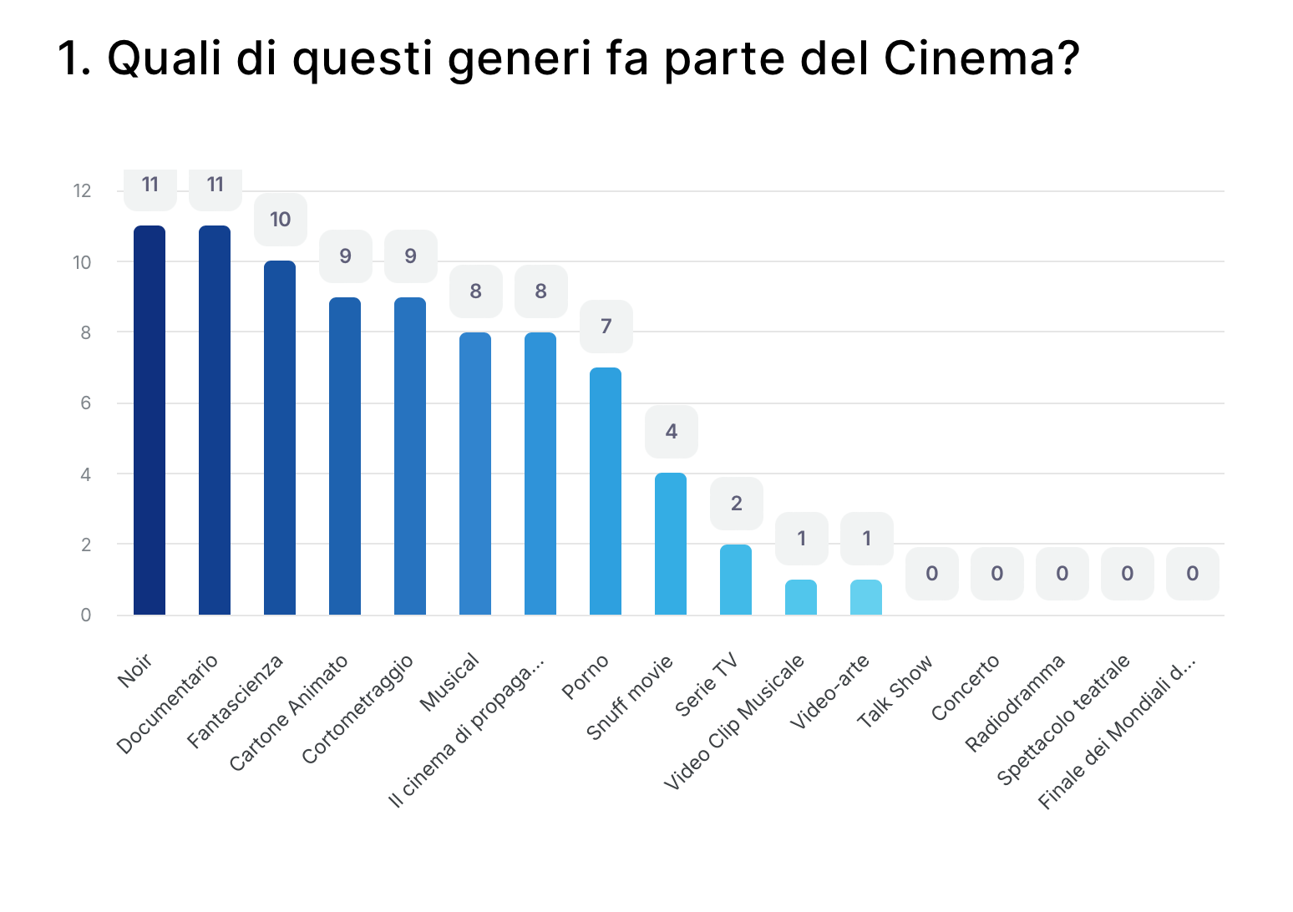
dal nostro sondaggio

Slide 3
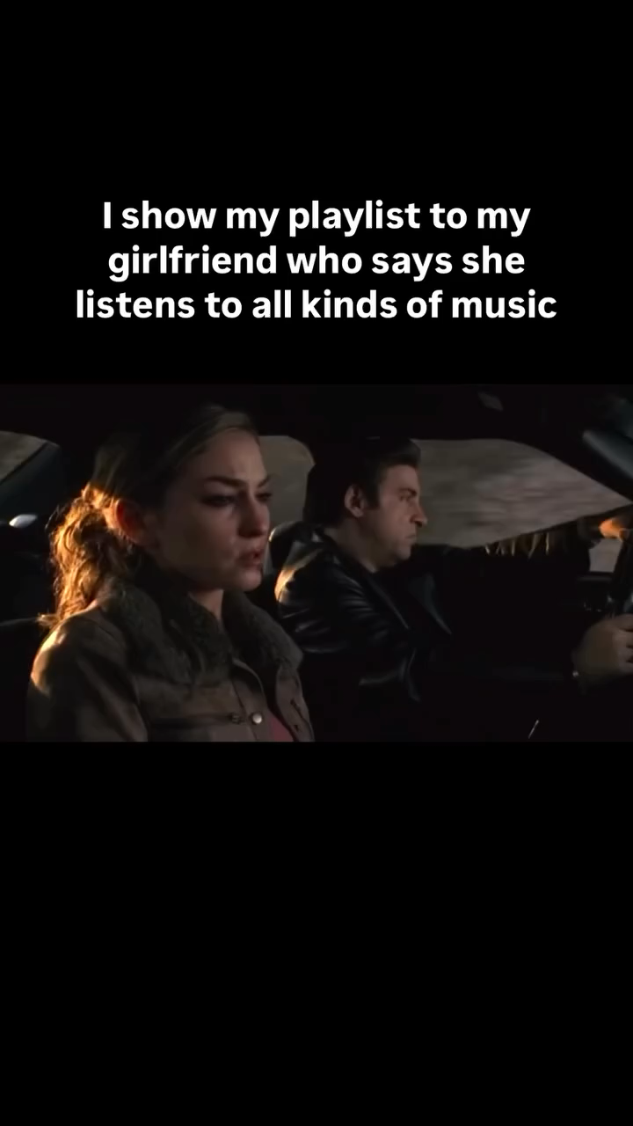
viviamo in una bolla, si diceva…

Slide 4
Commedia/Dramma
i generi che tutti conoscono da migliaia di anni

Slide 5
L’ODIO
Regia di Mathieu Kassovitz. Con Vincent Cassel, Hubert Koundé, Saïd Taghmaoui, Abdel Ahmed Ghili, Karim Belkhadra. Titolo originale: La haine. Genere Drammatico, - Francia, 1995, durata 95 minuti.
KASSOVITZ OSSERVA LA BANLIEUE SENZA PAURA DI SPORCARSI LE MANI, IN UN FILM FOLGORANTE, CHE NON DÀ TREGUA.
Una discesa continua verso il basso in cui il problema non è la caduta, ma l’atterraggio Kassovitz ha anticipato la realtà di trent’anni.

Slide 6
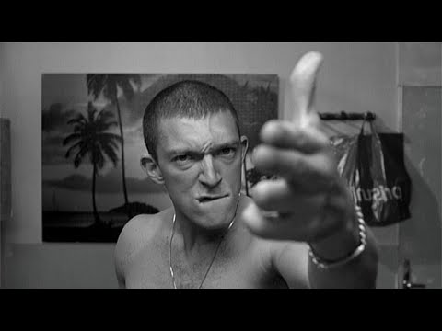

Slide 7


Slide 8
Fantascienza
Mondi, tecnologie e situazioni future o alternative, per esplorare le possibilità della scienza e i loro effetti sull’umanità. La migliore fantascienza pone domande filosofiche importanti.
Star Trek
2001 Odissea nello spazio
Balde Runner
Matrix
Interstellar

Slide 9
PANDORUM
Regia di Christian Alvart. Con Dennis Quaid, Ben Foster, Cam Gigandet, Cung Le, Antje Traue, Norman Reedus.. Genere Fantascienza, Azione, Horror - USA, Germania, 2009, durata 108 minuti.
Pandorum è il risveglio in un incubo. Un risveglio gelato, brusco, affannato, viscerale. Il risveglio in un mondo di terrore, fatto del freddo metallo e dell’enorme oscurità di una nave spaziale alla deriva nello spazio profondo per una missione inizialmente ignota perché il sonno criogenico ci ha privato della memoria. A tratti riaffiorano flash e nozioni. Piano ci risulta chiaro che qualcosa non funziona. Ma cosa? Il trentaseienne regista germanico Christian Alvart al suo quarto film pone le domande esistenziali fondamentali “Chi sono? Perché sono qui? Dove sto andando?” alla base dell’incipit. Il riaffiorare della memoria di sedimenti non porta giovamento, ma porta a sprofondare in uno dei peggiori incubi che l’uomo possa concepire. Un incubo infestato da creature antropofaghe di cui non se ne conosce la provenienza. Un incubo disturbato dalle allucinazioni spaziali dove spesso non si riesce a distinguere la realtà dalla distorsione mentale. Pandorum è il risveglio nelle fauci di un'orda famelica di creature mostruose. Pandorum è un’arca di Noé arenata nel vuoto. Pandorum è l’allucinazione violenta ed ingannevole che tradisce ogni apparenza. Pandorum è un parto della mente.

Slide 10


Slide 11
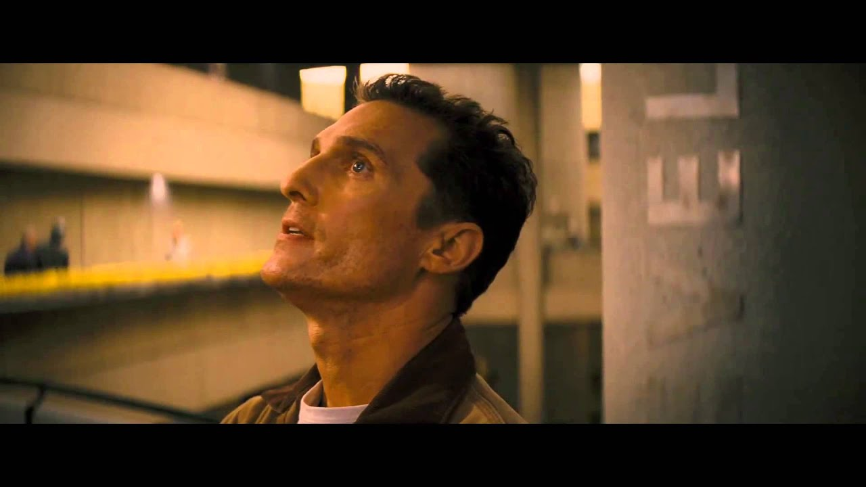

SCIENZA e FANTASCINZA
INTERSTELLAR Regia di Christopher Nolan. Con Matthew McConaughey, Anne Hathaway, Jessica Chastain, Michael Caine, John Lithgow. Genere Fantascienza, - USA, 2014, durata 169 minuti.

Slide 12

CHE GENERE È?
Regia di John Hillcoat. Con Viggo Mortensen, Kodi Smit-McPhee, Charlize Theron, Robert Duvall, Guy Pearce.- USA, 2009, durata 111 minuti.
UN INNO ALLA PATERNITA’

Slide 13

Fantascienza o fantasy?

Slide 14
Fantasy
Mondi di fantasia, spesso medioevaleggianti , magia e forze sovrannaturali, eroi e missioni: il Bene contro il Male
Il Signore degli Anelli
Harry Potter
Il Trono di Spade

Slide 15
Western
Ambientato nel Ovest Americano, soprattutto ottocentesco, ci parla della conquista, libertà, giustizia e conflitto tra civiltà e natura selvaggia.
Il Buono, il Brutto, il Cattivo
Balla coi lupi
Revenant
Il Mucchio Selvaggio
Gli Spietati

Slide 16


Slide 17
Crime
spaziare dal giallo investigativo al noir, fino al thriller criminale. Ci parla del lato oscuro della società e dell’animo umano
Pulp Fiction
L.A. Confidential
Taxi Driver
Quei bravi ragazzi

Slide 18


Slide 19
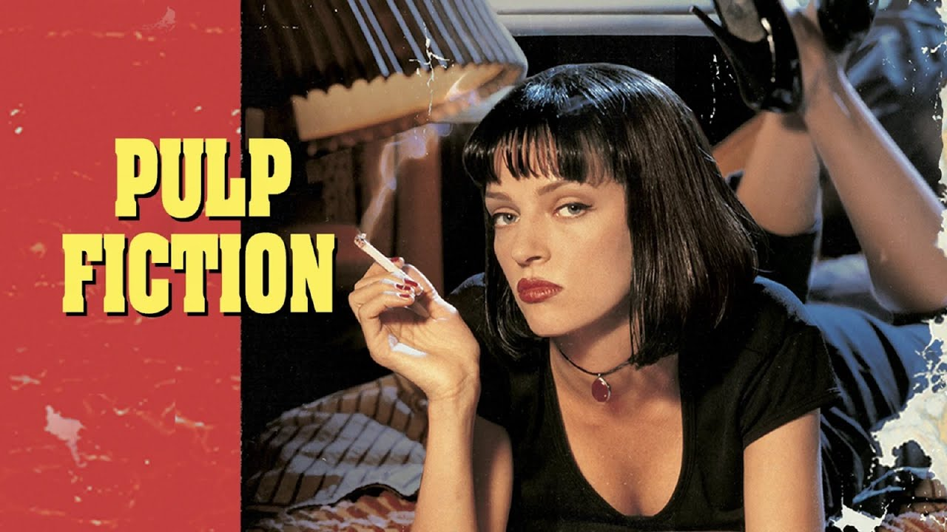
Sottogeneri principali
Giallo classico: mistero e indagine logica (es. Assassinio sull’Orient Express).
Noir: ambienti cupi, personaggi ambigui, destino tragico (es. Il grande sonno).
Poliziesco d’azione: inseguimenti, sparatorie e tensione (es. Heat, Training Day).
Crime psicologico: esplora la mente del criminale (es. Il silenzio degli innocenti).
Mafia movie: centrato su clan e criminalità organizzata (es. Il Padrino, Quei bravi ragazzi).
Hard Boiled: ambienti urbani, linguaggio esplicito, donne ambigue l mistero del falco
Poliziottesco: forte azione, corruzione, degrado sociale, disillusione (es. Milano calibro 9)

Slide 20
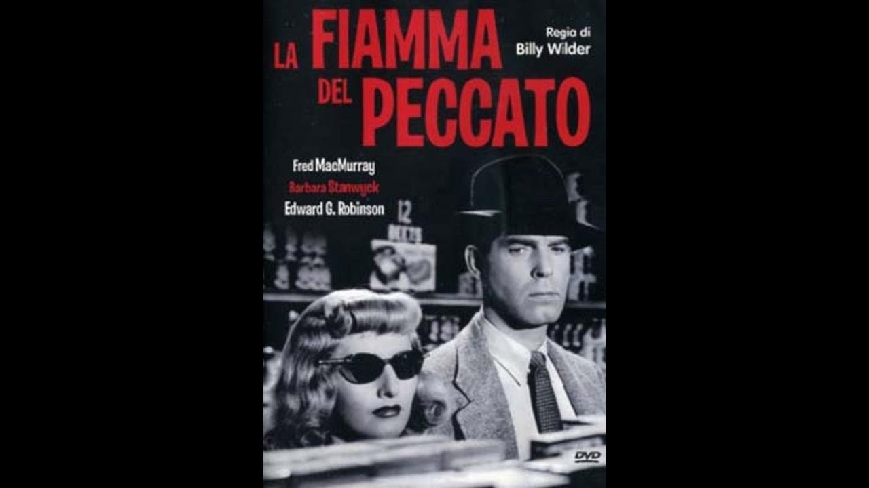
detective fallito che agisce fuori dalle regole, femme fatale, ambiente urbano, violenza, linguaggio rude

Slide 21
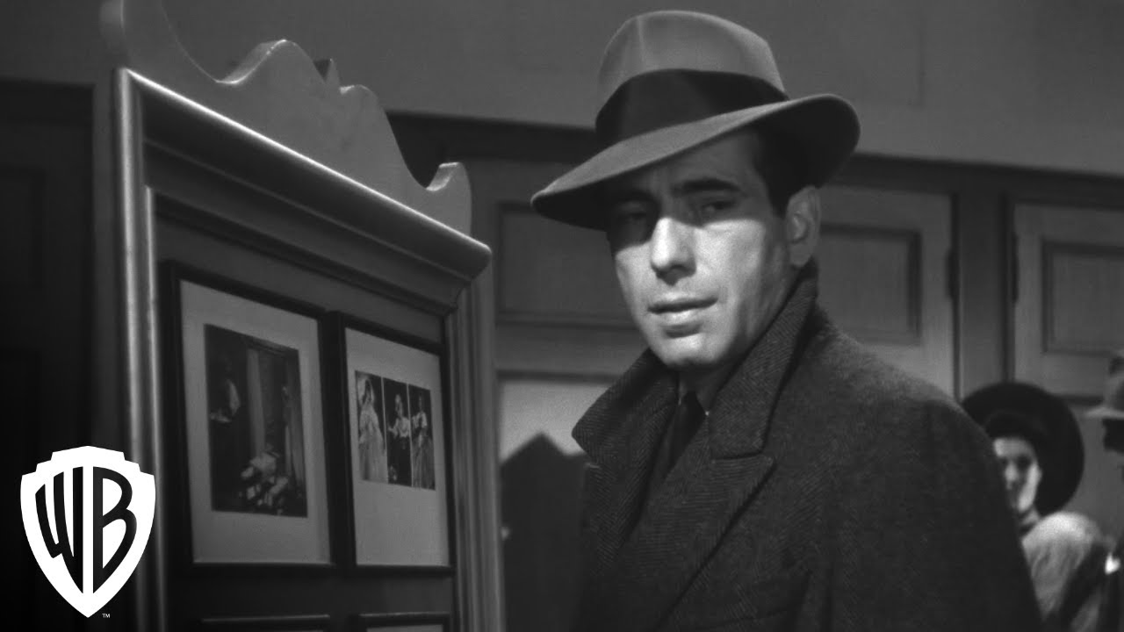
detective fallito che agisce fuori dalle regole, femme fatale, ambiente urbano, violenza,linguaggio rude

Slide 22
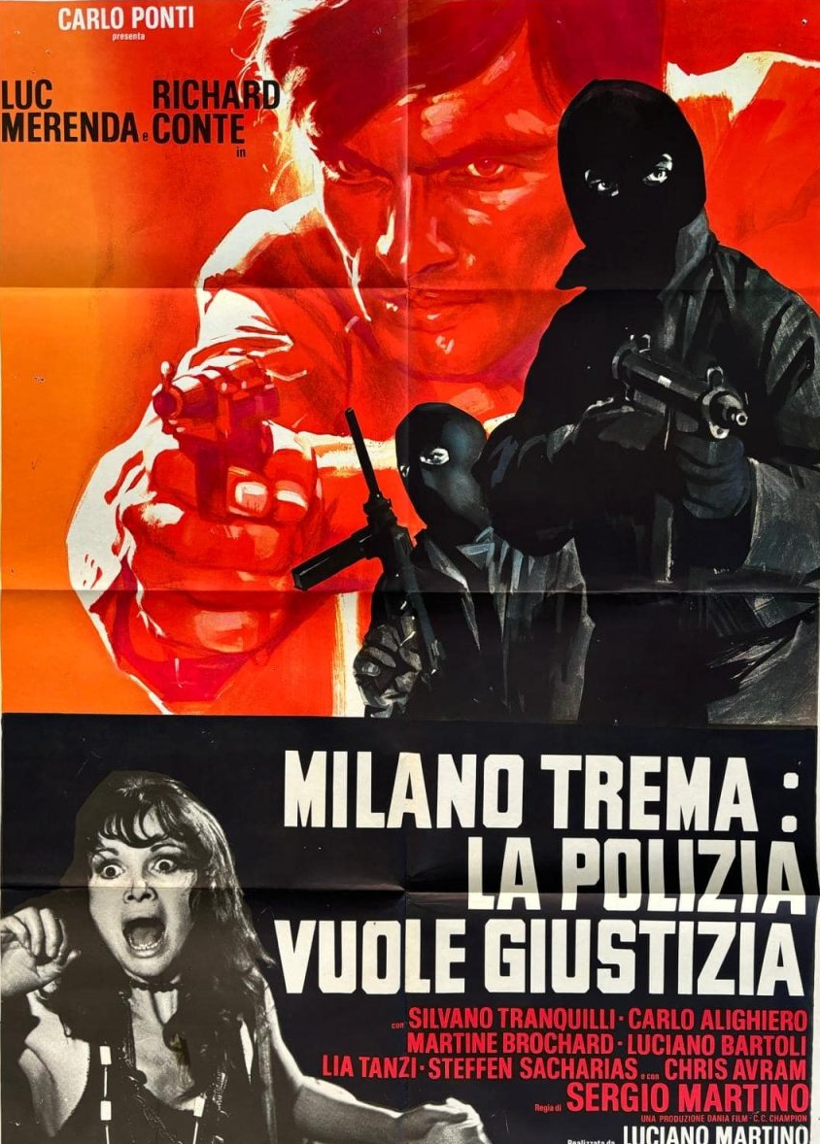
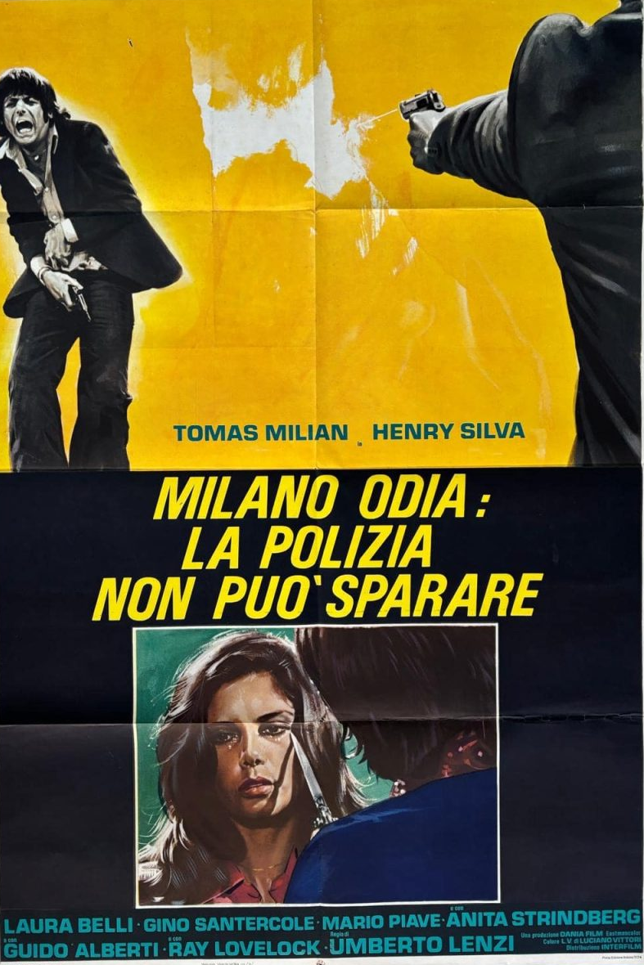

il poliziottesco
sottogenere italiano anni ’70

Slide 23
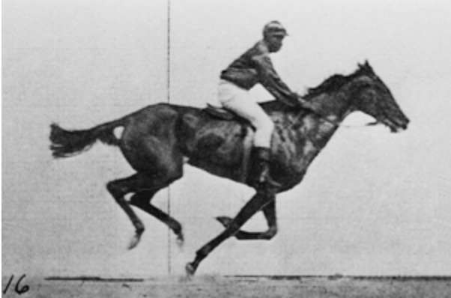
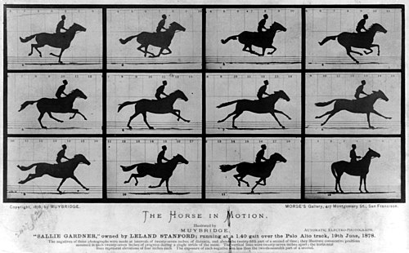
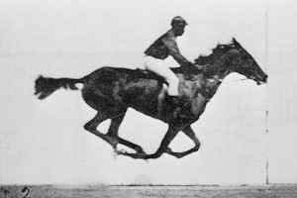
Il cavallo in movimento di Eadweard Muybridge
foto=luce gramma=disegno
cliccare per il movimento
(foto)gramma
(foto)grammi in sequenza
filmato (non un film)
Un "filmato" è un'immagine in movimento registrata, che viene proiettata e riprodotta
Un film è un'opera audiovisiva che ha l’intento di comunicare un’idea o un’emozione attraverso il montaggio di una o più sequenze.

Slide 24
Esiste differenza fra Cinema commerciale e Cinema d’autore?
Esiste differenza tra arte e artigianato?

Slide 25
un film è arte o artigianato?

Slide 26
il bello
🏛️ Filosofica
•Platone: il bello è una manifestazione del bene e del vero; è qualcosa di assoluto e ideale. Le cose belle del mondo sensibile partecipano a un’unica “Idea del Bello”.
•Aristotele: il bello si trova nell’armonia, nella proporzione e nell’ordine. È qualcosa che dà piacere a chi lo contempla.
•Kant: il bello non è una qualità delle cose, ma un giudizio di gusto soggettivo, universale e disinteressato — ci piace qualcosa “senza desiderarla”.
•Nietzsche: rompe con la tradizione: il bello non è ordine o armonia, ma forza vitale, creazione, affermazione della vita.
🎨 Artistica
Nel campo dell’arte, il bello non è più solo armonia o perfezione:
• Nel Rinascimento era equilibrio e proporzione.
• Nel Romanticismo diventa emozione e sublime (ciò che ci travolge).
• Nell’arte moderna e contemporanea, il bello può persino essere brutto o disturbante, purché significhi qualcosa, susciti un pensiero, rompa un equilibrio.
💓 Esistenziale e soggettivo
Oggi molti direbbero che il bello è ciò che ci tocca, ci fa sentire vivi, ci connette. Può essere una persona, un gesto, una parola, un paesaggio, un silenzio.

Slide 27
un’opera d’arte ha valore anche se è brutta?

Slide 28
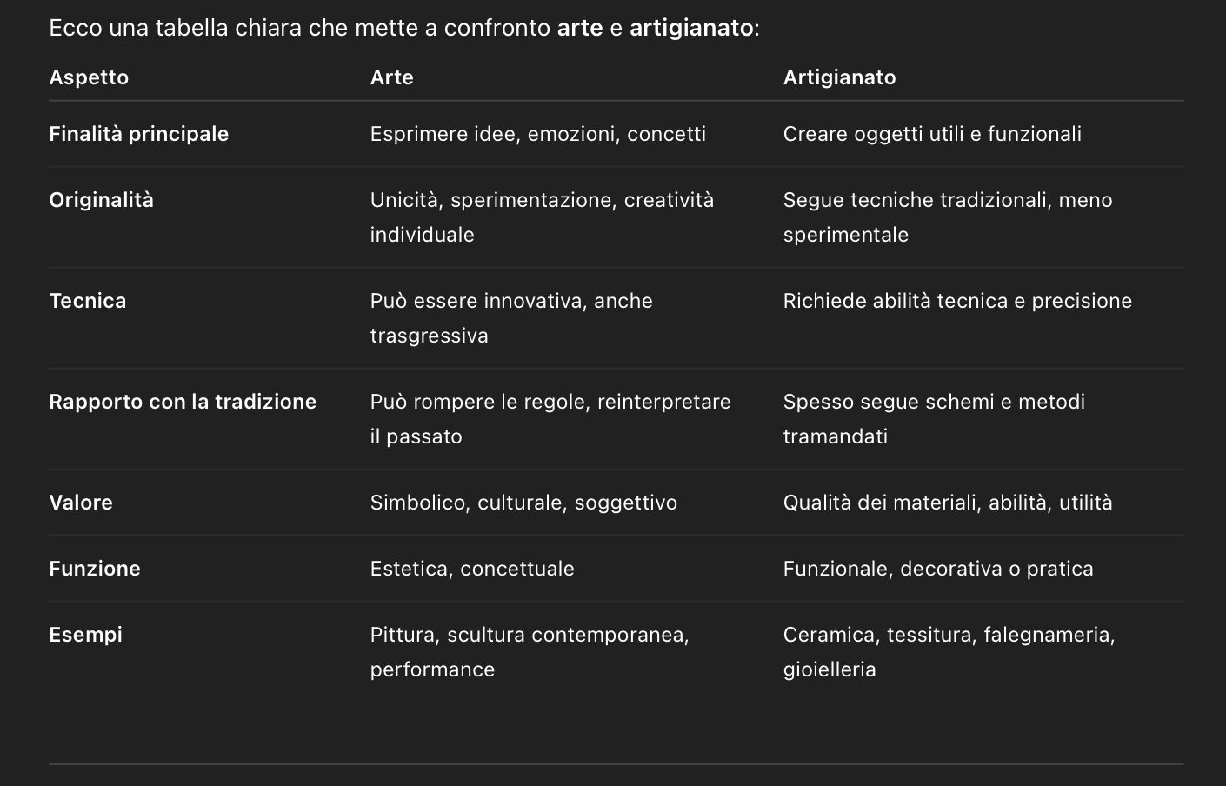

Slide 29
Walter Benjamin, nel suo celebre saggio “L’opera d’arte nell’epoca della sua riproducibilità tecnica” (1936), sostiene che la riproduzione tecnica toglie all’opera la sua “aura”, cioè:
l’unicità, l’autenticità e il legame irripetibile con il suo “qui e ora” (il contesto, la mano dell’artista, il tempo, il luogo).
In questo senso:
Un quadro di Van Gogh è unico;
la sua riproduzione non ha la stessa aura, anche se visivamente identica

Slide 30
Walter Benjamin, nel suo celebre saggio “L’opera d’arte nell’epoca della sua riproducibilità tecnica” (1936), sostiene che la riproduzione tecnica toglie all’opera la sua “aura”, cioè:
l’unicità, l’autenticità e il legame irripetibile con il suo “qui e ora” (il contesto, la mano dell’artista, il tempo, il luogo).
In questo senso:
Un quadro di Van Gogh è unico;
la sua riproduzione non ha la stessa aura, anche se visivamente identica

Slide 31

Questa è arte? È bello?

Slide 32

La Transavanguardia
su progetto del critico Achille Bonito Oliva su incarico di Craxi

Slide 33
Nei consigli d'amministrazione dei musei d'arte moderna e contemporanea siedono i più autorevoli rappresentanti del potere politico, economico e finanziario. Che li finanziano abbondantemente, perché nonostante gli enormi mezzi a disposizione, il lodevole impegno degli staff che li dirigono, il sostegno di critici e storici dell'arte, la copertura mediatica di cui godono, i proventi dei biglietti che staccano non basterebbero a coprire neanche i costi di pulizia. Come è possibile che il potere offra un sostegno così decisivo a un'arte che programmaticamente si propone di combatterlo, di sovvertire i fondamenti culturali su cui si sostiene? Anche se si cerca di occultarlo con una cortina fumogena di parole, il fatto è che l'arte moderna e contemporanea è in realtà un'arte di regime. L'arte di regime nell'epoca storica connotata dalla finalizzazione dell'economia alla crescita della produzione di merci. L'arte che offre al regime la valorizzazione culturale dell'innovazione e del cambiamento di cui il regime ha bisogno per mantenere intatta la propensione degli esseri umani a consumare quantità crescenti di merci, la cui appetibilità consiste nel fatto di essere nuove indipendentemente dal fatto di essere utili. Se dalle stanze di un museo di arte moderna e contemporanea si sposta lo sguardo sul paesaggio che si vede dalle loro finestre, non si può non percepire la sintonia tra le innovazioni introdotte sul territorio dal fare finalizzato a fare sempre di più e le opere realizzate con lo scopo di essere innovative: la distruzione della bellezza. Emblematicamente il direttore di un'Accademia di Belle Arti (per quale pigrizia mentale si continuano a chiamare così queste istituzioni?) scrivendo sul giornale di un grande gruppo industriale ironizzava sui superstiti esemplari di artisti che, a causa della loro ottusità mentale, si ostinano a fare ciò che spregiativamente definiva la bella pittura.
Maurizio Pallante
(Meno e meglio. Decrescere per progredire, Bruno Mondadori 2011)

Slide 34
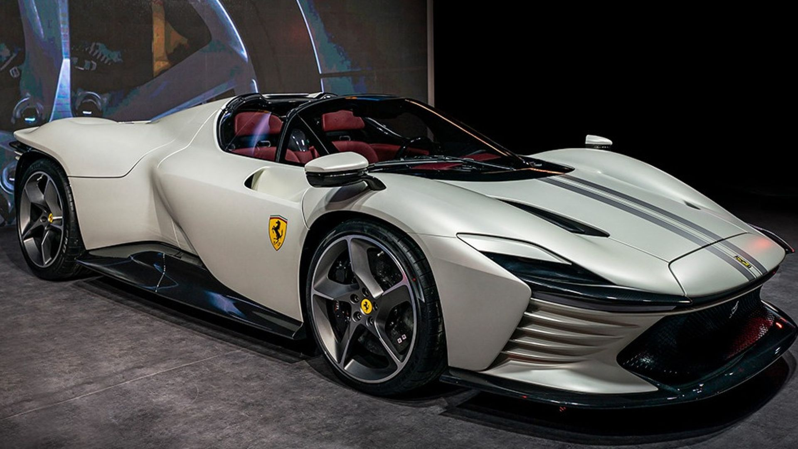
questa non è forse un’opera d’arte?

Slide 35
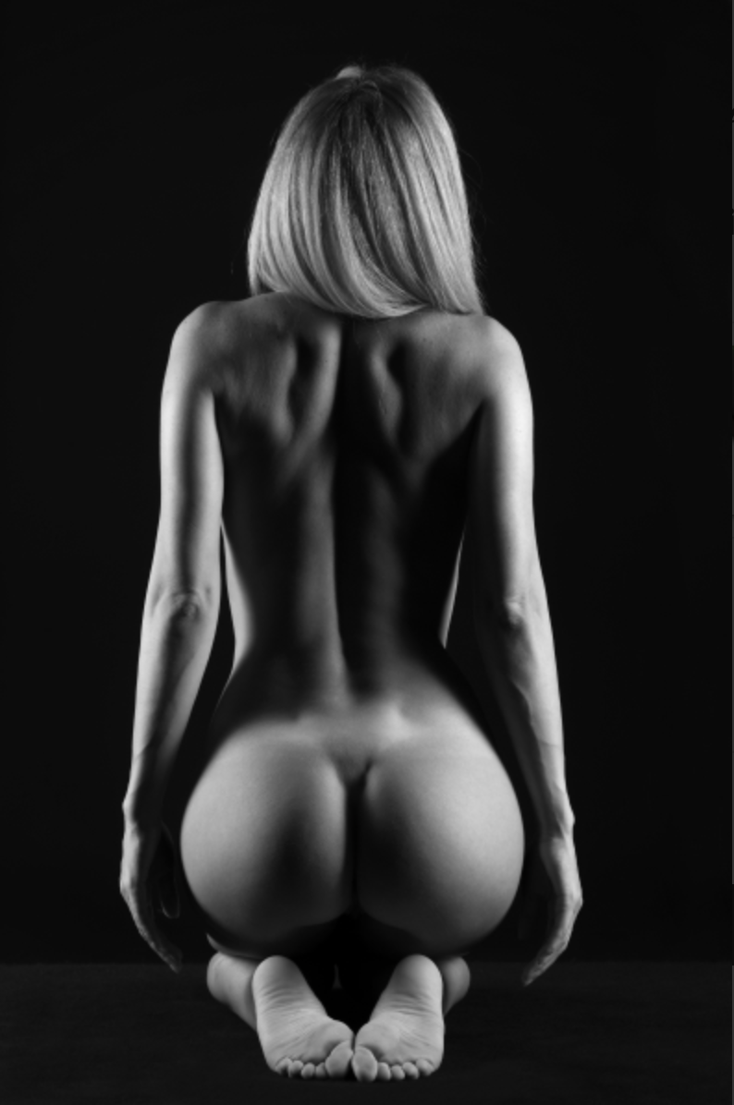

il corpo umano
questa non è un’opera d’arte?

Slide 36
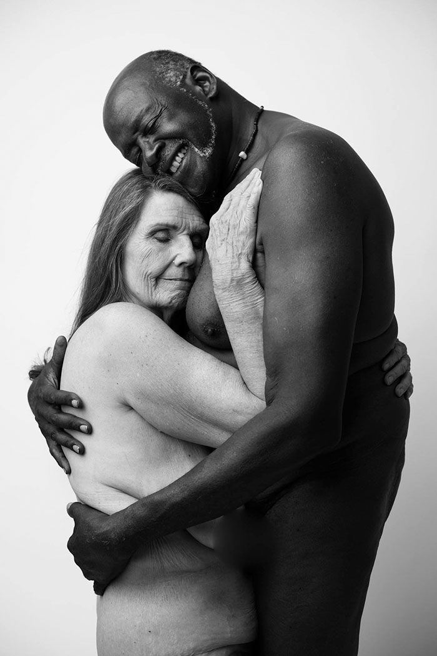
il corpo umano
questa non è un’opera d’arte?

Slide 37
Sempre secondo Benjamin:
Un film o una fotografia, invece, nascono già per essere riprodotti: la loro “autenticità” non si misura con l’unicità materiale, ma con l’esperienza condivisa che generano.

Slide 38
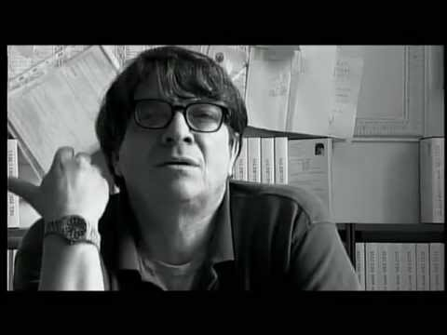
Silvano Agosti
L’uomo come il più grande capolavoro della Natura e il Cinema come primato delle idee.

Slide 39
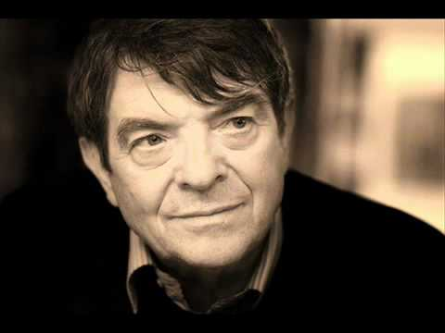
un regalo (oltre il Cinema)
Silvano Agosti: Il discorso tipico dello schiavo

Slide 40
filmmaker vs regista

Slide 41
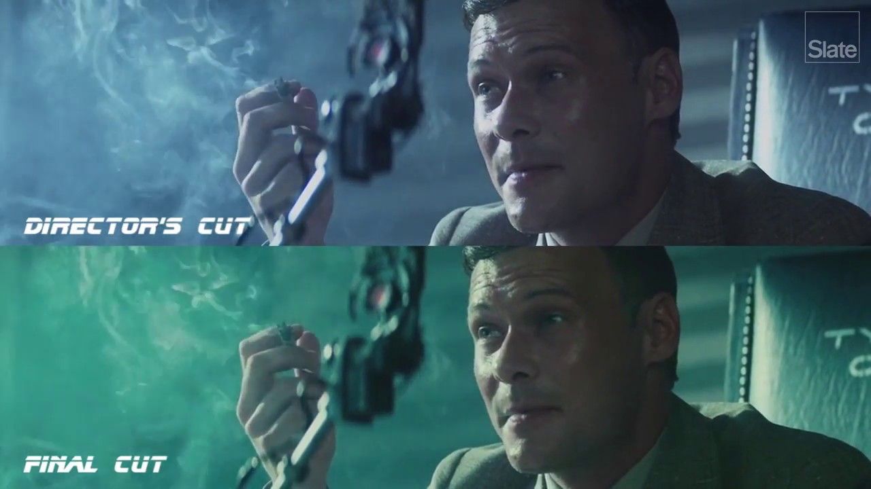

Slide 42
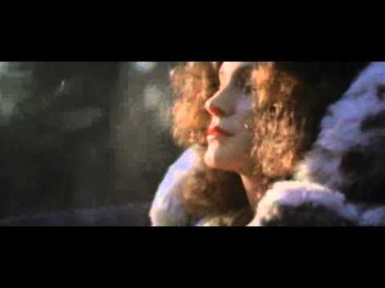
theatrical version
happy end e voce narrante

Slide 43
Esistono film nati per essere industriali e commerciali ma che sono diventati opere d’arte
come esistono film di autori che sono brutti e sopravvalutati.

Slide 44
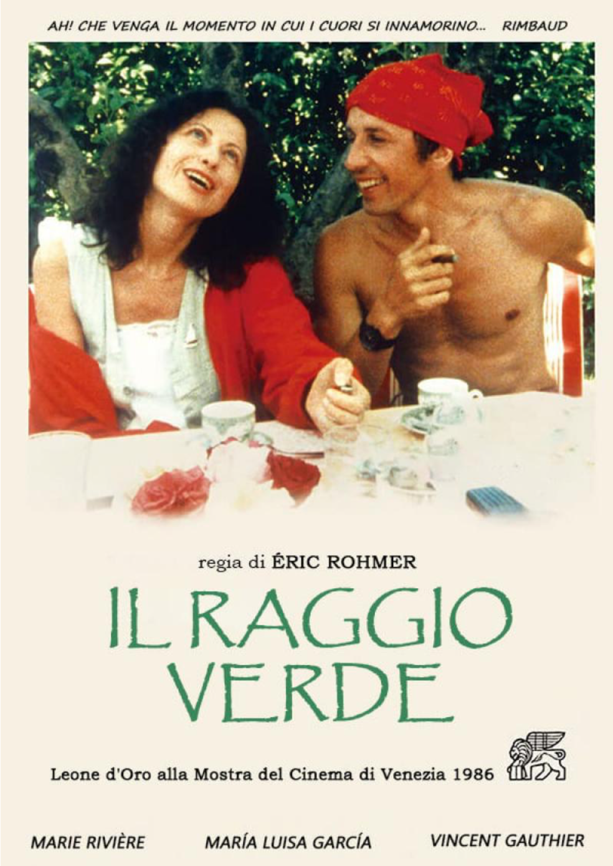
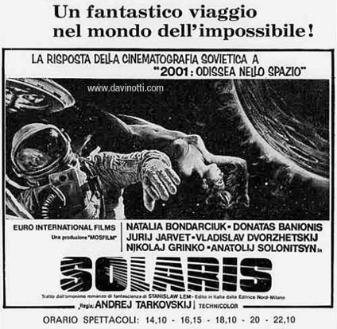

Slide 45
Quindi se un film d’autore (filmmaker) può essere un “film di merda” e un film commerciale/industriale può essere un capolavoro del Cinema…
come la mettiamo?

Slide 46
in Italia si fa uso di 26 generi cinematografici e 11 sottogeneri,
questi ultimi derivati dai primi.

Slide 47
Animazione
Avventura
Biografico
Comico
Commedia
Documentario
Drammatico
Epico
Erotico
Fantascienza
Fiabesco
Gangster
Giallo
Guerra
Horror
Pornografico
Musicale
Poliziesco
Sentimentale
Satirico
Fiabesco
Sperimentale
Sportivo
Storico
Thriller
Western
I sottogeneri sono 11:
Azione (da Avventura)
Bellico (da Guerra)
Biblico , Religioso (da Storico)
Brillante , Satirico (da Comico)
Catastrofico , Terror , Fantastico (da Fantascienza)
Nero (da Giallo) Romantico (da Sentimentale)
…
Diciture del tipo: Film Noir, Neorealismo, Kolossal, in Costume e altri, non fanno parte d'alcuna categoria cinematografica italiana, ma sono linguaggi creati per identificare un preciso periodo storico nel quale i film sono stati realizzati e/o la caratteristica del contenuto.

Slide 48
Gli americani riconoscono, invece, 19 generi, tra questi anche il Film Noir, e nessun sottogenere.
Al loro posto una lunga serie di termini che servono a specificare il prodotto, indicando l'aspetto fondamentale e l'elemento di traino del film.

Slide 49
Action (azione)
Adventure (avventura)
Animation (animazione)
Comedy (commedia)
Crime (gangster, poliziesco)
Documentary (documentario)
Drama (drammatico)
Family (improntato su vicende familiari)
Fantasy (fantastico nella forma e nella visione)
Film-Noir (circa 250 titoli rigorosamente classificati dal 1940 al 1959)
Horror (di contenuto visivo terrificante)
Musical (musicale)
Mystery (psicologico con implicazioni sul paranormale)
Romance (melodramma)
Sci-Fi o Science Fiction (fantascienza)
Short (cortometraggio)
Thriller (giallo)
War (film di guerra, bellico)
Western (caratteristico del periodo della frontiera americana).

Slide 50
Disaster-movie (catastrofico, da eventi naturali)
Dyna-movie (fantascienza d'azione)
Gangster-movie (poliziesco, thriller)
Great-movie (film basato su immagini di forte spessore visivo)
Hard-Core (film sessuale, palesemente pornografico)
Historical-movie (film storico di qualsiasi epoca)
Kickboxing-movie (avventura, di interazione con la boxe e le arti marziali)
Kolossal-movie (film di alto budget produttivo)
Instant-movie (drammatico, da fatti di cronaca realmente accaduti)
Mafia-movie (film sulla mafia)
Movie-Movie (film ad episodi)
Cancer-movie (trama che ruota attorno ad un soggetto malato in stato terminale)
Caper-movie (film del colpo grosso a sfondo banditesco)
Car-movie (di qualsiasi genere, l'elemento centrale è l'auto)
Cartoon-movie (da Animation, film ad animazione)
Classic-movie (classico, gravitante nel periodo 1930/1960)
Cult-movie (film di riguardo, appartenente alla storia del cinema)
Cyber-movie (videogame, fantascienza computerizzata)

Slide 51
Slapstick-movie (goliardico, comicità grossolana)
Slasher-movie (horror-thriller, costruito su eventi reali o possibili, dove l'arma è il coltello)
Sophisticated Comedy (commedia, i due personaggi principali sono assoluti protagonisti)
Spectacular-movie (film basato su sequenze spettacolari)
Splatter-movie (film spazzatura)
Spy-movie (spionaggio)
Stage-movie (film girato in unico set e con cinepresa fissa)
Teen-movie (di qualsiasi genere, il soggetto è giovanile)
Terror-movie (da Horror, basato più sulla tensione narrativa che non su quella visiva)
Trash-movie (film di tendenza, si usa anche definirlo d'autore)
TV-movie (film per la tv)
Viet-movie (film sulla guerra del Vietnam).
Suspance-movie (di forte tensione emotiva)
No-Budget-movie (comico demenziale)
Patchwork-movie (film che include, contemporaneamente, un insieme di generi)
Punk-movie (satirico o drammatico, virulento nella forma, nel linguaggio e nella visione)
Reunion-movie (commedia costruita sull'intreccio di più famiglie)
Road-movie (paesaggistico, d'impronta nostalgica)
Rock-movie (musicale, di delineamento preciso. Al termine iniziale si alternano quelli d'indicazione ai generi musicali delle ultime due generazioni)
Screwball Comedy (commedia sul sociale in voga negli anni '30)
Silent-movie (film muto
Snuff-movie (contemporaneo, forzatamente macabro)

Slide 52
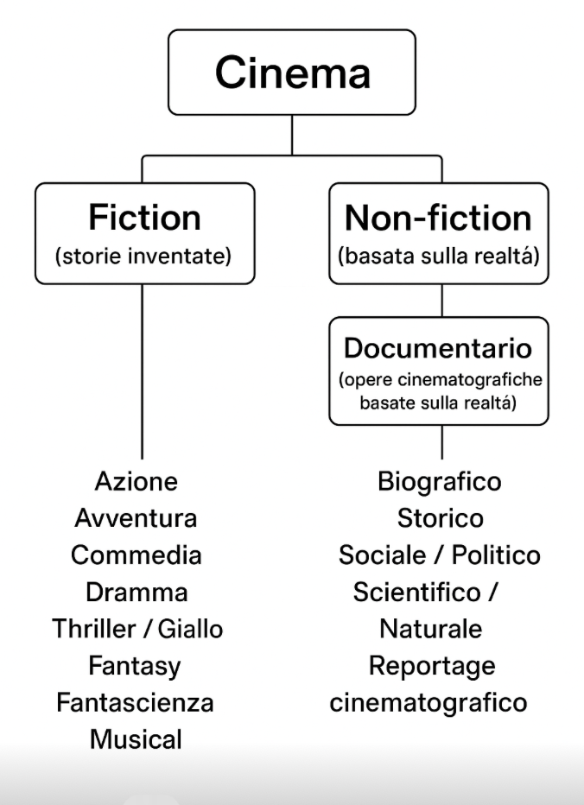
la classificazione classica

Slide 53
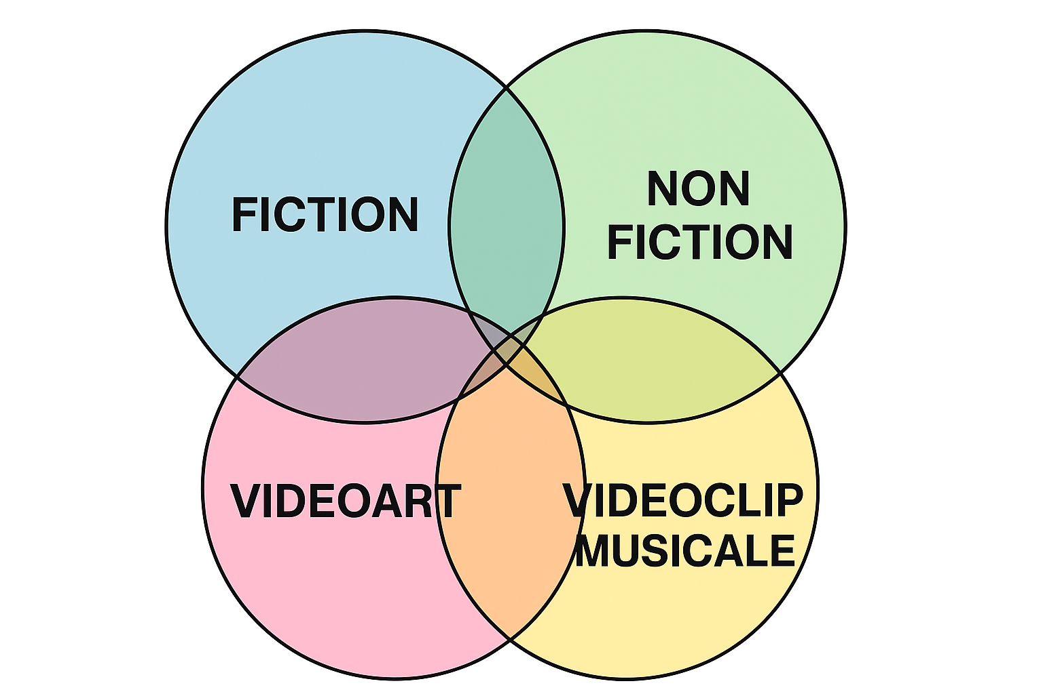

Slide 54

Fortunatamente la catalogazione oggi è sostanzialmente digitale
quindi più duttile e libera
l’orrore delle videteche

Slide 55
il cortometraggio
Un cortometraggio dura generalmente fino a 30 minuti, ma le definizioni variano:
la normativa italiana lo considera fino a 52 minuti,
mentre alcuni festival ne ammettono fino a 40 o anche 75 per scopi specifici

Slide 56

La nostra nuova catalogazione
non perdiamo tempo con l’analisi del tema e del contenuto
non ci interessa neppure la durata (cortometraggio o meno)
ci concentriamo sulla forma del linguaggio

Slide 57
I PRINCIPALI GENERI DEL CINEMA
FICTION
porno narrativo o gonzo, mostra il tabù del sesso
videoclip basato su un brano musicale
spot pubblicitario dura pochi minuti o secondi. Promuove un prodotto, ma anche un servizio o un’idea (pubblicità progresso)
snuff movie (solo se messinscena) mostra la morte di persone. Se messo in scena è legale.
film concerto si basa su un concerto, ma vive di vita propria con un pubblico diverso e un montaggio dedicato.
videogame avanguardia del futuro
DOCUMENTARIO
narrativo (story-driven cinema ) hollywoodiano classico e non solo comprese SERIE TV
musical gli attori/protagonisti cantano
mockumentary usa il linguaggio del documentario ma è tutta finzione
muto gli attori non parlano direttamente. Apporto dei cartelli (fino ai primi anni ’30)
videoarte concettuale o performativa (non live)
qualsiasi prodotto filmico che descrive la realtà senza uso sistematico della messinscena e che non sia un semplice footage (filmato).

Slide 58
i sottogeneri del documentario
🎭 5. Documentario performativo
Sottolinea la soggettività e l’esperienza personale dell’autore o dei protagonisti. Il film diventa un atto creativo e autobiografico. Esempio: Stories We Tell (2012) di Sarah Polley.
🎥 1. Documentario di osservazione
Detto anche “cinema diretto” o observational documentary (anni ’60). La macchina da presa osserva la realtà senza interferire: niente commento, niente interviste.Esempio: Primary (1960) dei fratelli Drew.
🎤 2. Documentario partecipativo (o interattivo)
Il regista interagisce con i soggetti, pone domande, partecipa alle situazioni. L’autore è parte visibile della narrazione. Esempio: Chronique d’un été (1961) di Rouch e Morin.
🧩 3. Documentario espositivo
Basato su un discorso argomentativo, spesso con voce narrante (voice-over). È lo stile “classico” dei documentari televisivi o divulgativi. Esempio: The Blue Planet (BBC).
🧠 4. Documentario riflessivo
Riflette sul processo stesso del fare documentario, mostra la costruzione del film.Spesso mette in discussione l’oggettività del mezzo. Esempio: Man with a Movie Camera (1929) di Dziga Vertov.
🌍 6. Documentario etnografico
Analizza culture, popoli e tradizioni, spesso con approccio antropologico. Può essere osservativo o partecipativo. Esempio: Nanook of the North (1922) di Robert Flaherty.
🐘 7. Documentario naturalistico / scientifico
Riguarda la natura, la scienza o la tecnologia. Include i documentari ambientali, zoologici, astronomici, ecc. Esempio: Planet Earth (BBC).
⚖️ 8. Documentario sociale o politico
Esamina temi civili, economici o di giustizia sociale. Spesso con intento di denuncia o sensibilizzazione. Esempio: Bowling for Columbine (2002) di Michael Moore. Esempio: Citizenfour (2014) di Laura Poitras.

Slide 59
i sottogeneri del documentario
🕵️ 9. Documentario investigativo / giornalistico
Ricerca la verità su un fatto, scandalo o mistero. È vicino al giornalismo d’inchiesta. Esempio: Citizenfour (2014) di Laura Poitras.
💔 10. Docufilm o docudrama
Ricostruisce eventi reali con attori o scene di finzione. Unisce elementi di documentario e fiction. Esempio: The Social Dilemma (2020).
🧬 11. Documentario d’arte / musicale / biografico
Ritratto di un artista, di un musicista o di una figura pubblica. Celebra il processo creativo o la vita del protagonista. Esempio: Amy (2015) di Asif Kapadia.
💡 12. Documentario sperimentale / poetico
Privilegia la forma visiva e il ritmo, con approccio lirico o astratto. Spesso senza narrazione lineare.
📱 13. Web-documentary / Documentario interattivo
Realizzato per piattaforme digitali o web, con percorsi non lineari o interattivi. Esempio: Bear 71 (National Film Board of Canada).
🏛️ 14. Documentario d’archivio (found footage)
Usa principalmente materiali d’archivio o filmati preesistenti. Spesso reinterpretati in chiave storica o critica. Esempio: The Atomic Café (1982).
NO MOCKUMENTARY: quella è fiction!

Slide 60
Videoclip
durano pochi minuti e si basano su un brano musicale

Slide 61

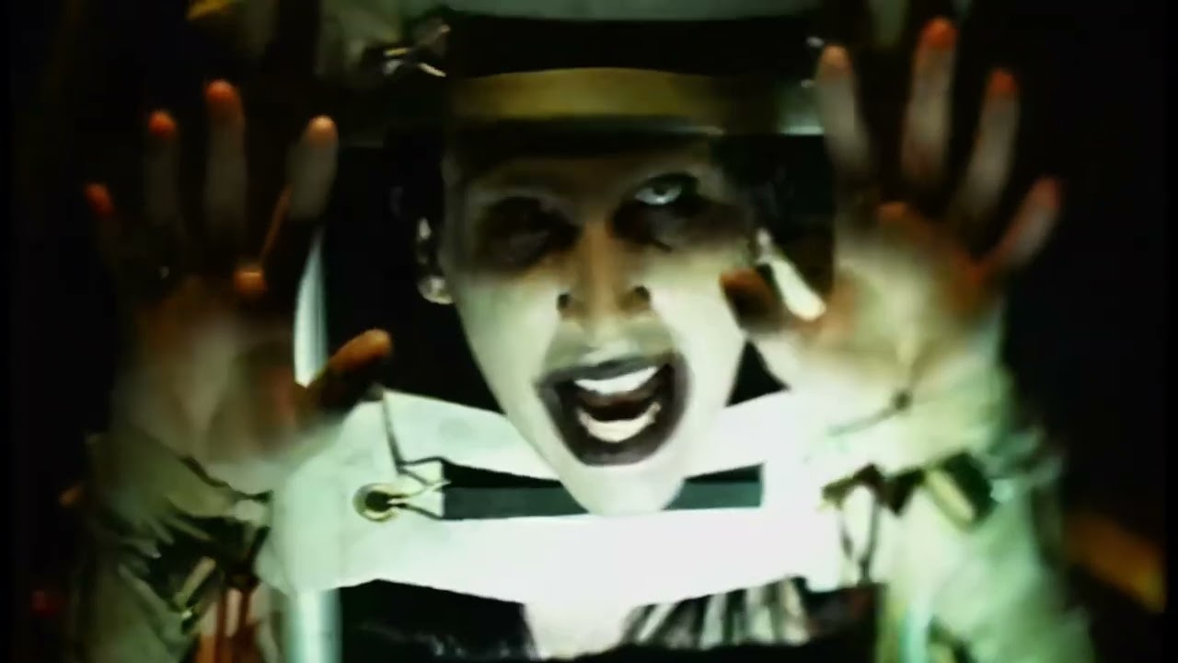

Slide 62
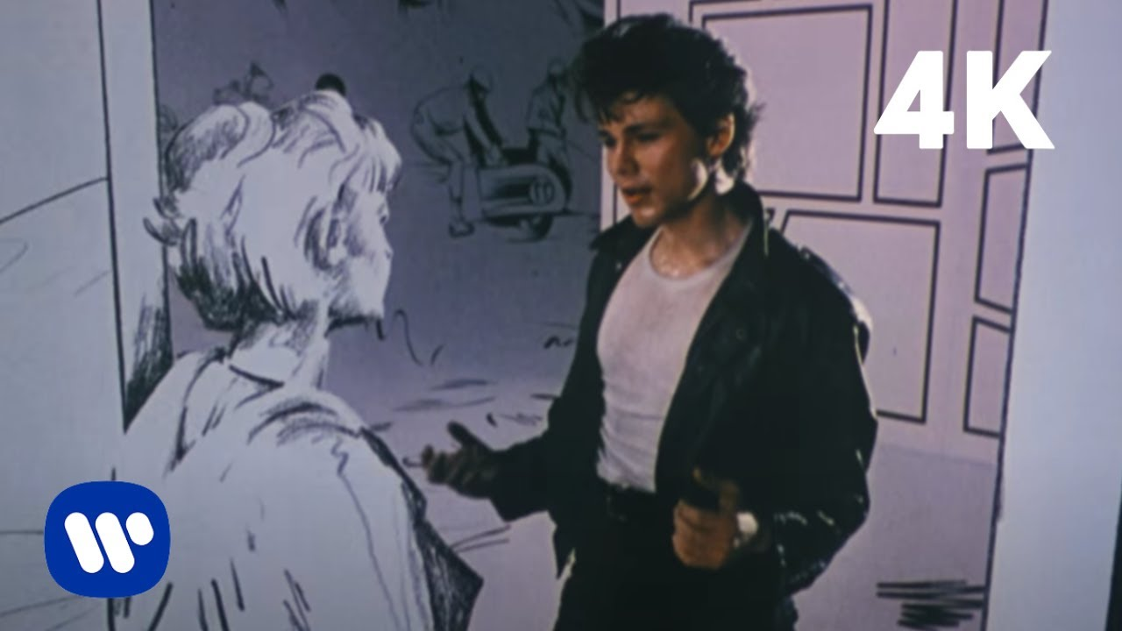

Slide 63
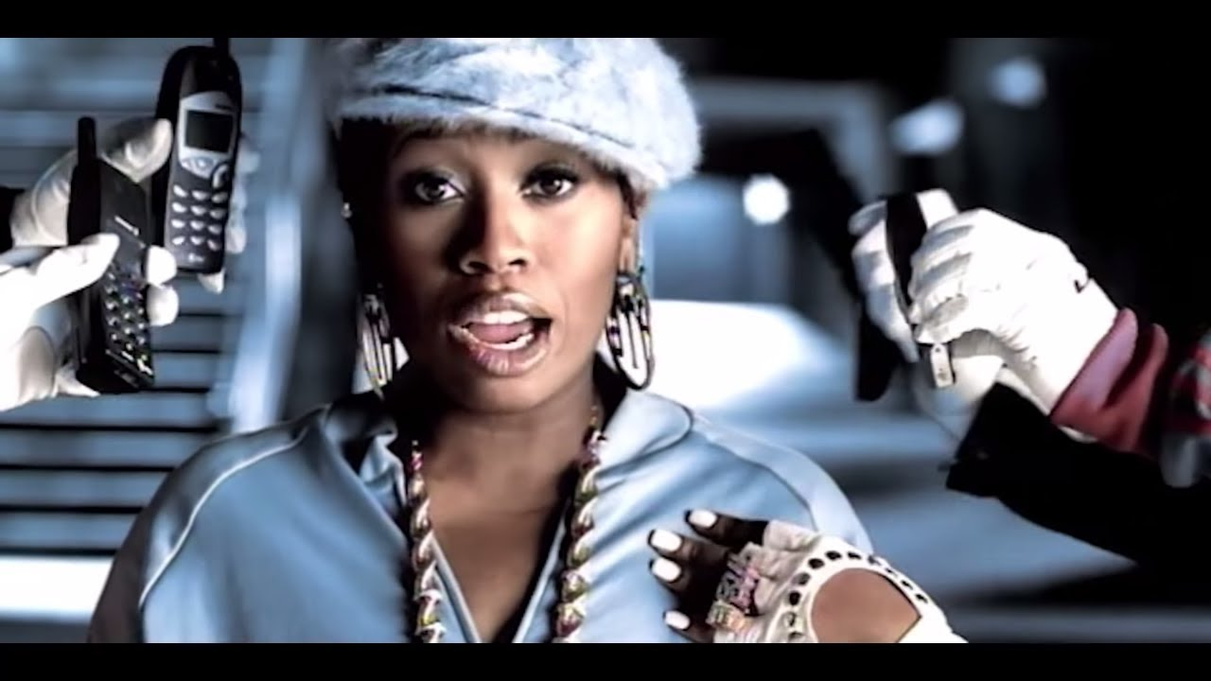

Slide 64

Costato nel 1995 7milioni di dollari (pari a .ca 13 di oggi) è ancora il videoclip più costoso della storia
una piccola produzione cinematografica italiana ha un budget di 200/500.ooo euro, una media produzione di 1,5/2 milioni, un blockbuster italiano 15/30 milioni (es: La giovinezza di Sorrentino)

Slide 65
Musical vs film musicale

Slide 66


Slide 67
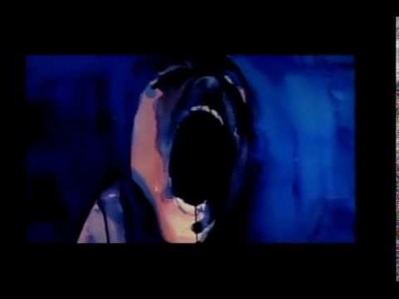

Slide 68
Spot pubblicitario
durano anche solo 30’’ e promuovono un prodotto, un servizio o un’idea

Slide 69
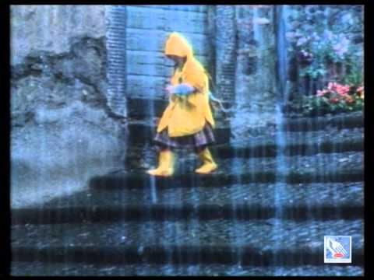
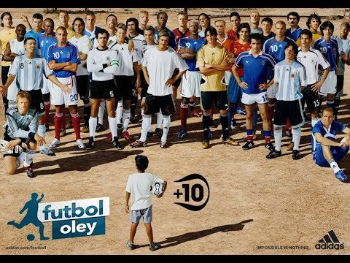
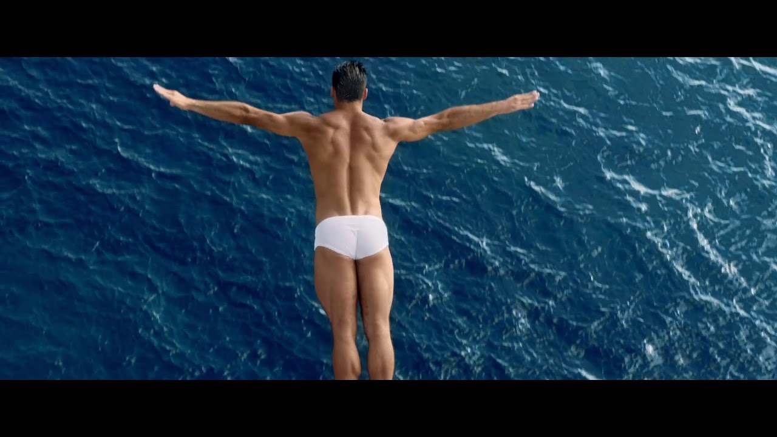

Slide 70
Film concerto
prende le mosse da un concerto ma vive di vita propria con un pubblico indipefdente dal live.

Slide 71
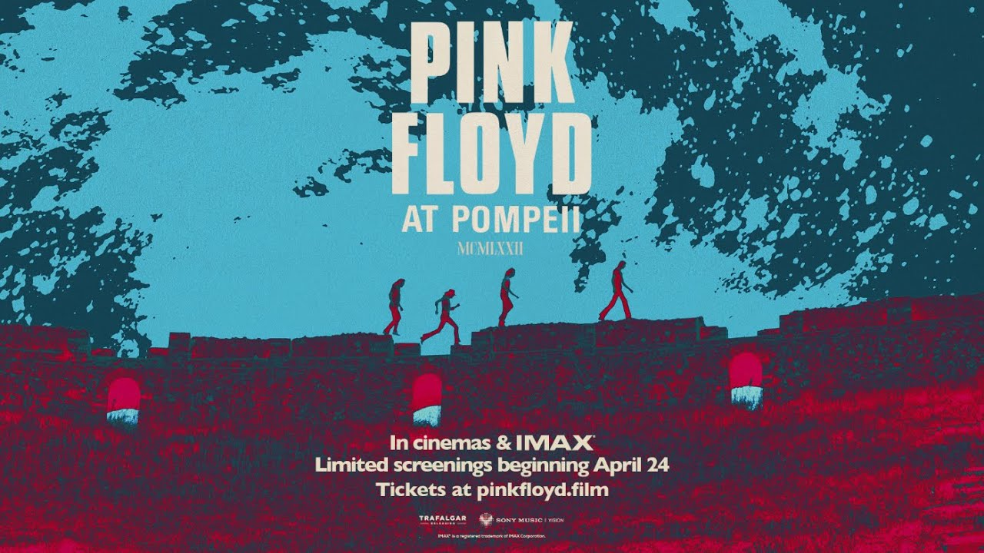
Film concerto
prende le mosse da un concerto ma vive di vita propria con un pubblico indipefdente dal live.

Slide 72
Videoarte
Consideriamo la videarte come Cinema nel momento in cui vive di vita propria e come pubblico ha non solo quelli presenti dal vivo durante uno spettacolo, ma anche quelli presenti davanti allo schermo, sia a casa che al cinema o in un’installazione.
La video arte è sperimentale per definizione e quasi sempre si tratta di cortometraggi

Slide 73
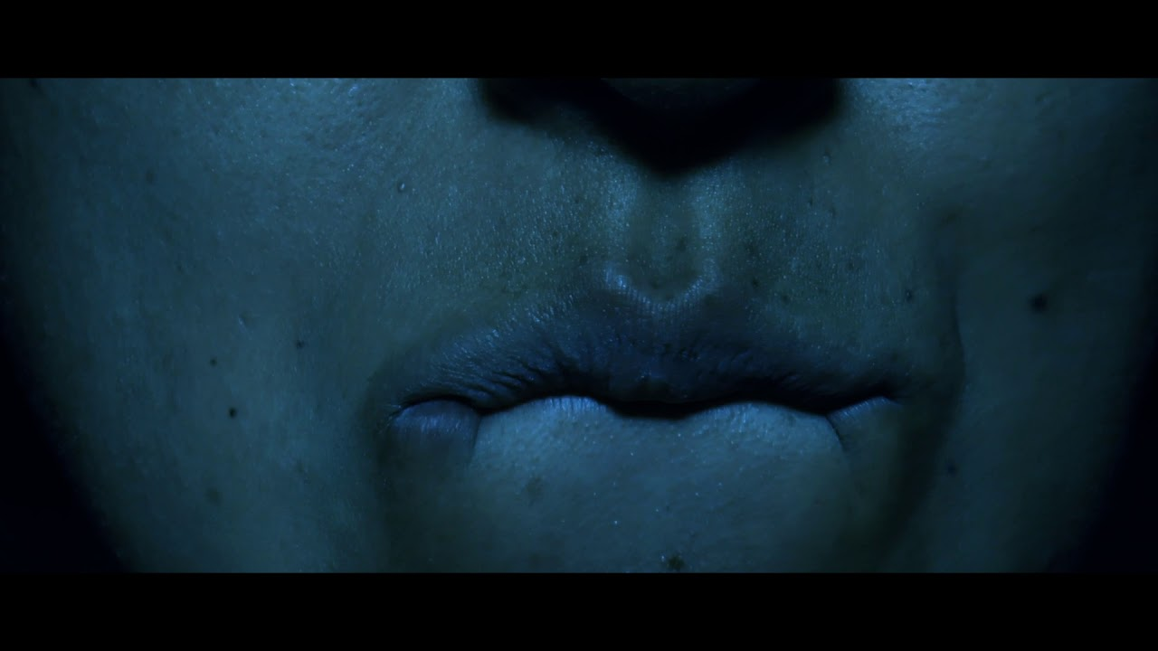

Slide 74
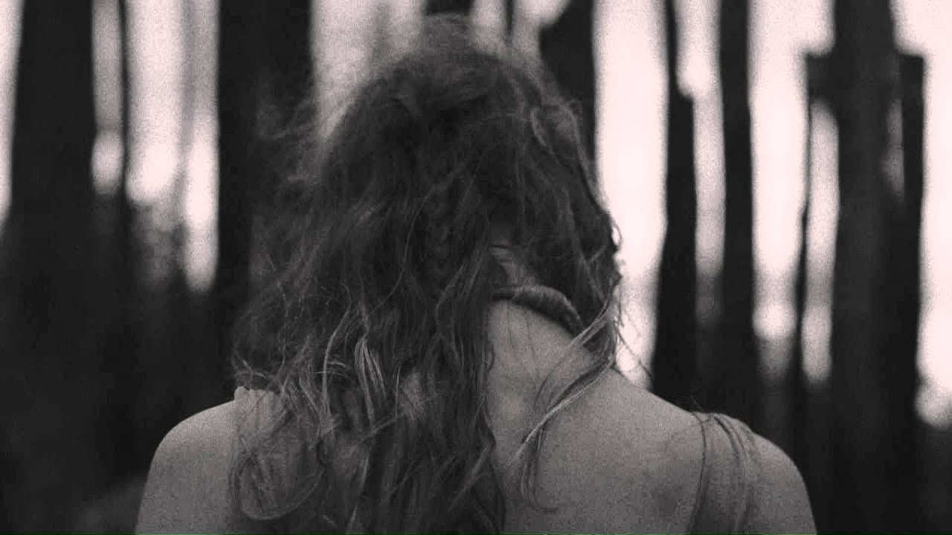

Slide 75


Slide 76
Videogame
sono interattivi e senza attori veri

Slide 77
🎬 1. The Last of Us (Naughty Dog, 2013 / 2020)
Perché è cinematografico: utilizza un linguaggio visivo tipico del cinema, con inquadrature curate, ritmo narrativo controllato e recitazione di alto livello (motion capture e doppiaggio).
Stile narrativo: dramma post-apocalittico che esplora temi di sopravvivenza, amore e perdita, con un tono realistico e profondo.
Somiglia a: un film drammatico o un road movie emotivo.
🎥 2. Heavy Rain (Quantic Dream, 2010)
Perché è cinematografico: la regia è ispirata ai thriller psicologici; il giocatore prende decisioni che influenzano la trama, come in un film interattivo.
Stile narrativo: un noir con molteplici punti di vista e un mistero da risolvere (l’“Origami Killer”).
Somiglia a: un film di David Fincher come Seven o Zodiac.
🍿 3. Red Dead Redemption 2 (Rockstar Games, 2018)
Perché è cinematografico: la regia, le luci e le ambientazioni evocano il cinema western classico; i dialoghi e la recitazione sono di livello filmico.
Stile narrativo: un epico dramma western su lealtà, libertà e declino dell’epoca dei fuorilegge.
Somiglia a: film come Unforgiven di Clint Eastwood o There Will Be Blood di Paul Thomas Anderson.

Slide 78


Slide 79


Slide 80


Slide 81
videogame come avanguardia di Cinema interattivo

Slide 82
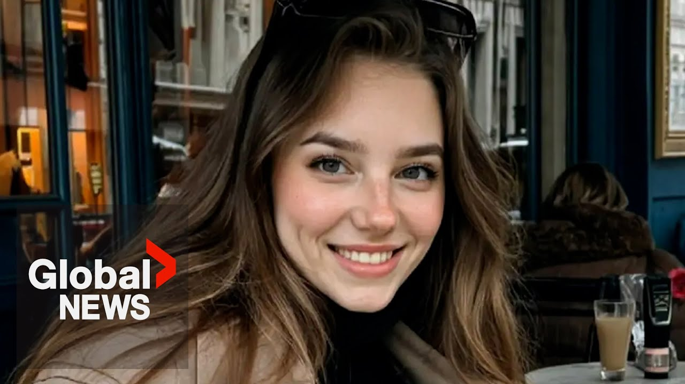
Tilly Norwood, l’attrice che non esiste

Slide 83
Mockumentary
sembrano documentari ma sono fiction

Slide 84
fiction o documentario?

Slide 85
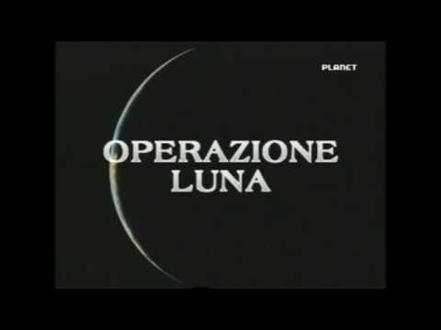
min 24 e 25/30
OPERAZIONE LUNA
Regia di William Karel. Un film Titolo originale: Dark Side of the Moon. Genere Documentario - Francia, 2002, durata 52 minuti.

Slide 86
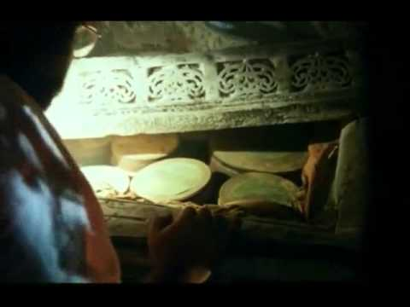
Forgotten Silver
Regia di Peter Jackson, Costa Botes. Con Peter Jackson, Johnny Morris, Costa Botes, Harvey Weinstein, Leonard Maltin. Genere Mockumentary 1995, durata 52 minuti.
Secondo il Mockumentary Colin McKenzie avrebbe inventato moltissime tecniche cinematografiche fondamentali ben prima dei veri pionieri del cinema. Secondo il documentario, McKenzie avrebbe:
realizzato il primo film sonoro e a colori,
inventato il carrello da ripresa,
girato un colossal epico negli anni ’20,
e persino costruito un enorme studio cinematografico nella giungla.

Slide 87

This is the Spinal Tap
Regia di Ron Reiner, 1984.
Nato come mockumentary che prendeva in giro il rock ha talmente successo che gli Spinal Tap si formano veramente, andando in tour e incidendo almeno 3 dischi.

Slide 88
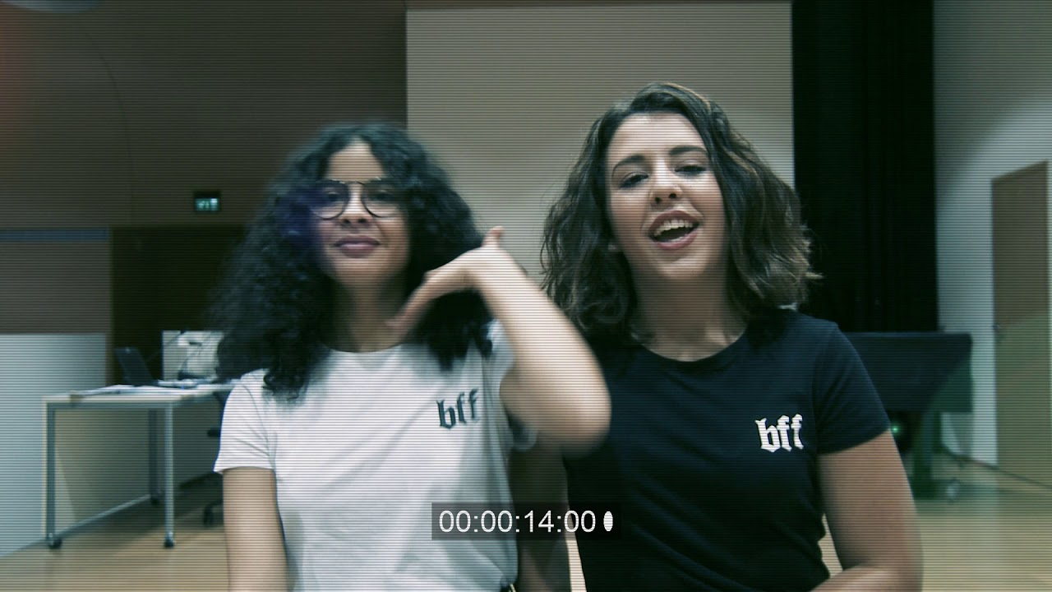
Un gesto di inutile e immotivata gentilezza
Una produzione Cineforum Bolzano 2019.
Mockumentary sul bullismo realizzato nell'ambito del bando "Tutti i giovani sono una risorsa" del Comune di Bolzano con gli studenti della IIC del Liceo Pascoli.
Regia di Federico Greco (già autore di PIIGS campione di incassi 2017)
Prodotto in collaborazione con l'Assessorato ai Giovani del Comune di Bolzano
Presentato in occasione della Giornata Nazionale contro il Bullismo e il Cyberbullismo

Slide 89
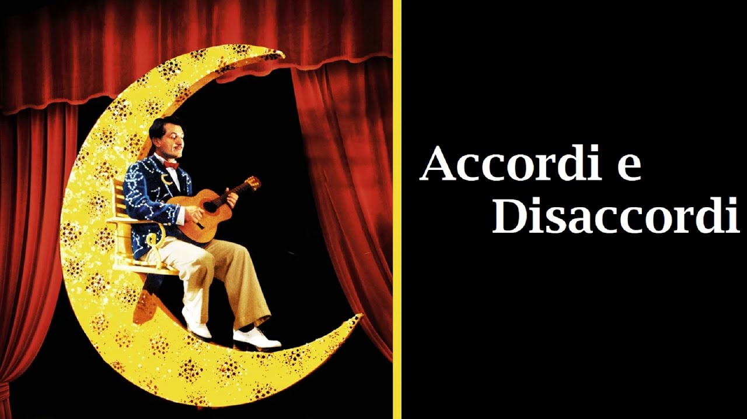
Accordi e Disaccordi
Regia di Woody Allen. Con Sean Penn, Samantha Morton, Uma Thurman, Brian Markinson, Anthony LaPaglia.
Titolo originale: Sweet and Lowdown. Genere Commedia, - USA, 1999, durata 92 minuti.

Slide 90
Cartone Animati

Slide 91
Top 10 studi di animazione nel mondo
1 Walt Disney Animation Studios (25% del mercato nord americano)
2 Pixar Animation Studios (dal 2006 incorporata a Disney)
3 Sony Pictures Animation
4 Netflix Animation
5 Illumination Entertainment
6 DreamWorks Animation
7 Warner Bros. Animation
8 Toei Animation
9 Studio Ghibli
10 Nickelodeon Movies

Slide 92
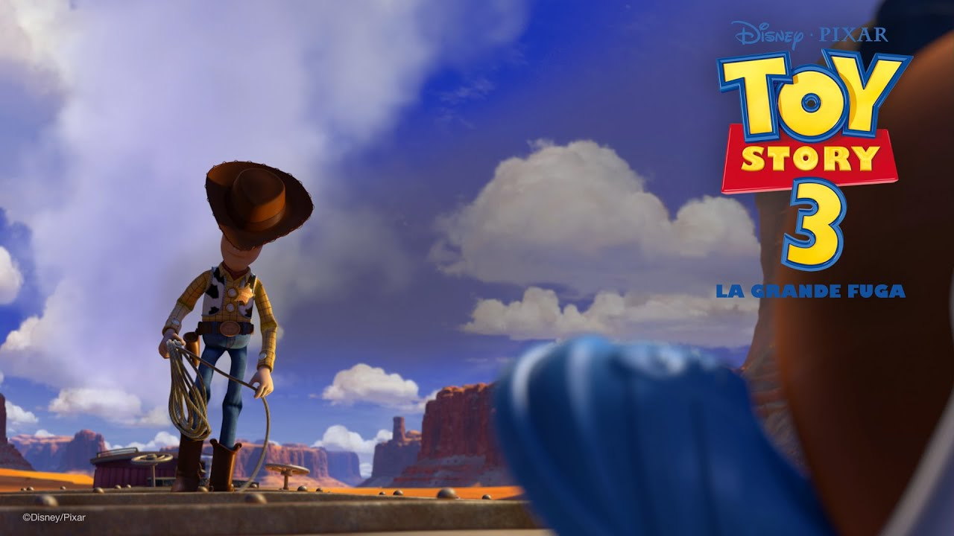
Toy Story III
un VERO FILM magistrale
dal punto di vista cinematografico

Slide 93
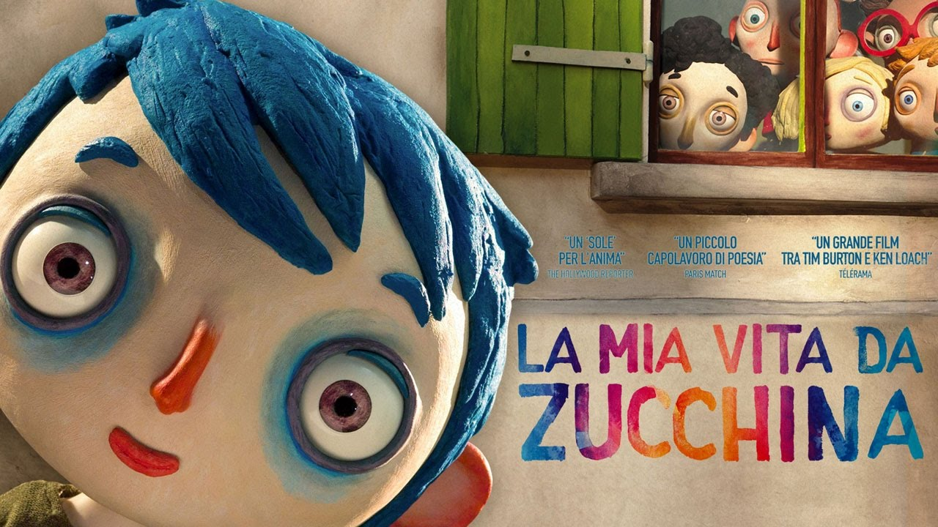
UN'OPERA CHE INFRANGE UNA SERIE DI TABÙ
E TROVA IL GIUSTO EQUILIBRIO
TRA DRAMMA, COMMOZIONE E SPERANZA.

Slide 94
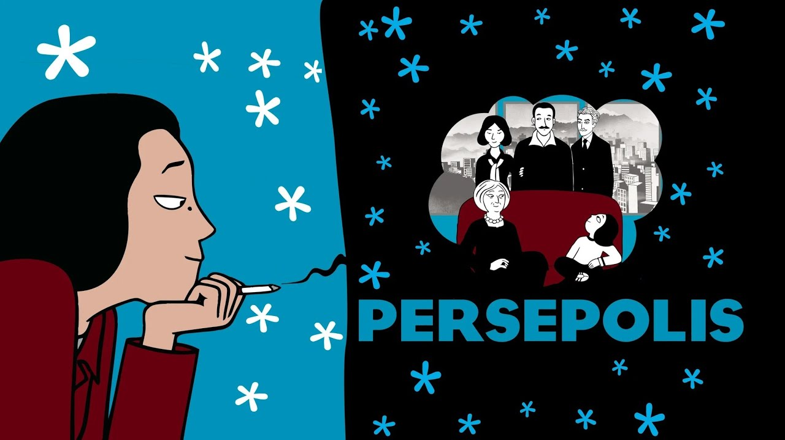

Slide 95
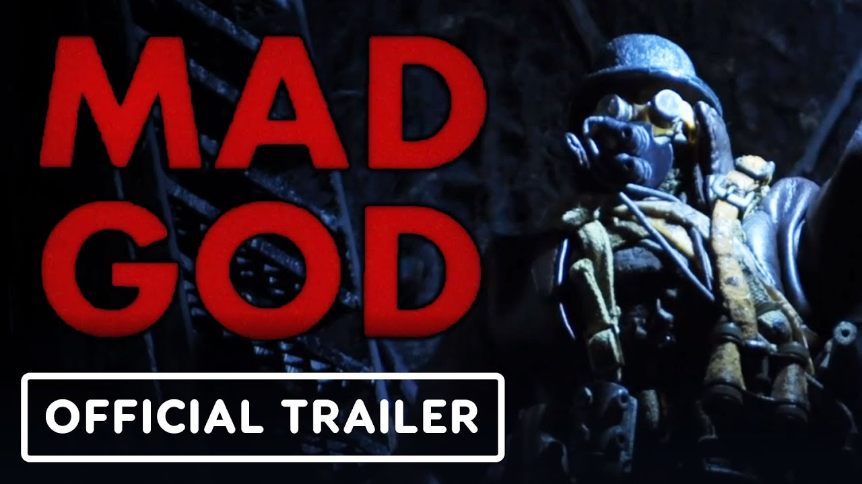
i film di animazione non sono solo per bambini

Slide 96
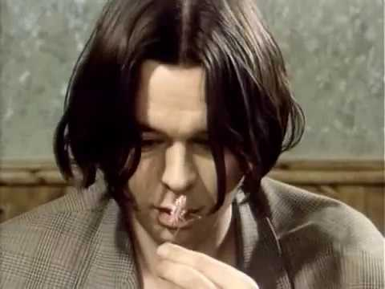
Jan Švankmajer - Lunch (Food 1992).
il passo uno/ stop motion

Slide 97
Mondo movie

Slide 98

MONDO CANE
(1962)
regia Gualtiero Jacopetti, Paolo Cavara e Franco Prosperi
candidatura a Premi Oscar, ha vinto un premio ai David di Donatello

Slide 99
il paradosso del documentarista
Il "paradosso del documentarista" si riferisce alla difficoltà del filmmaker di mantenere un punto di vista oggettivo, poiché la sua stessa presenza e le sue scelte di inquadratura e montaggio influenzano inevitabilmente la realtà che sta documentando. Questo crea un ciclo in cui la telecamera non si limita a osservare, ma modifica la scena attraverso la propria lente, ponendo il documentarista di fronte a un dilemma etico e pratico: come rappresentare la verità quando l'atto stesso di rappresentarla la cambia?
Inerente al processo: La scelta di cosa filmare, come filmare e cosa escludere è una forma di interpretazione che distorce la realtà.
Effetto Hawthorne: Le persone possono cambiare il loro comportamento sapendo di essere osservate, portando a performance più "artificiali" che non riflettono il loro comportamento "normale".
La posizione del documentarista: La telecamera è posizionata fisicamente da qualche parte, e l'operatore può interagire con i soggetti, modificando la scena.
Etica e oggettività: Il documentarista deve bilanciare il desiderio di onestà con l'impossibilità di essere completamente neutrale, creando un paradosso insormontabile.

Slide 100
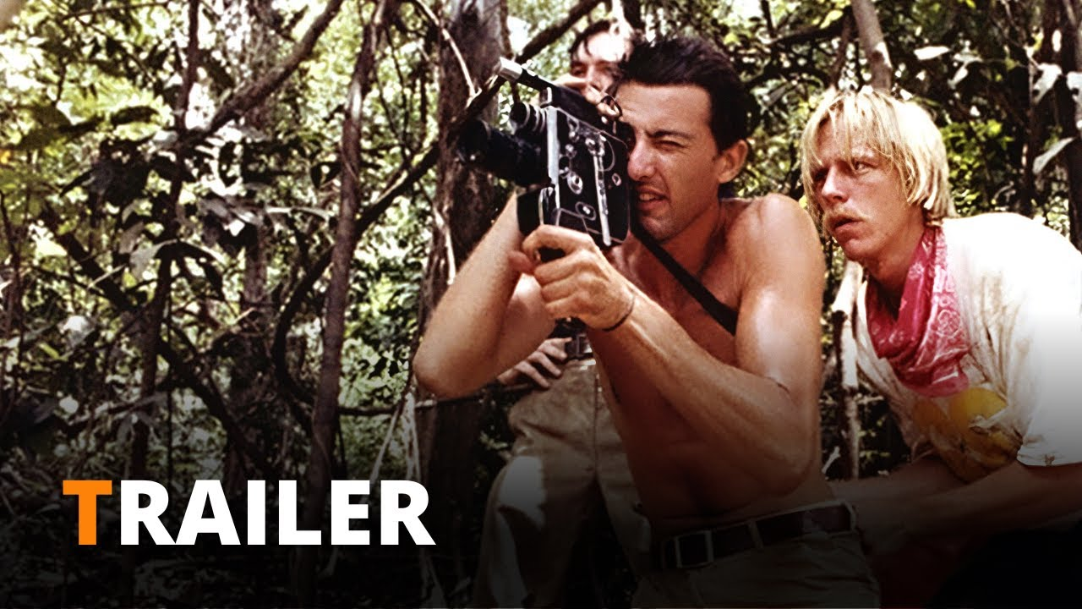
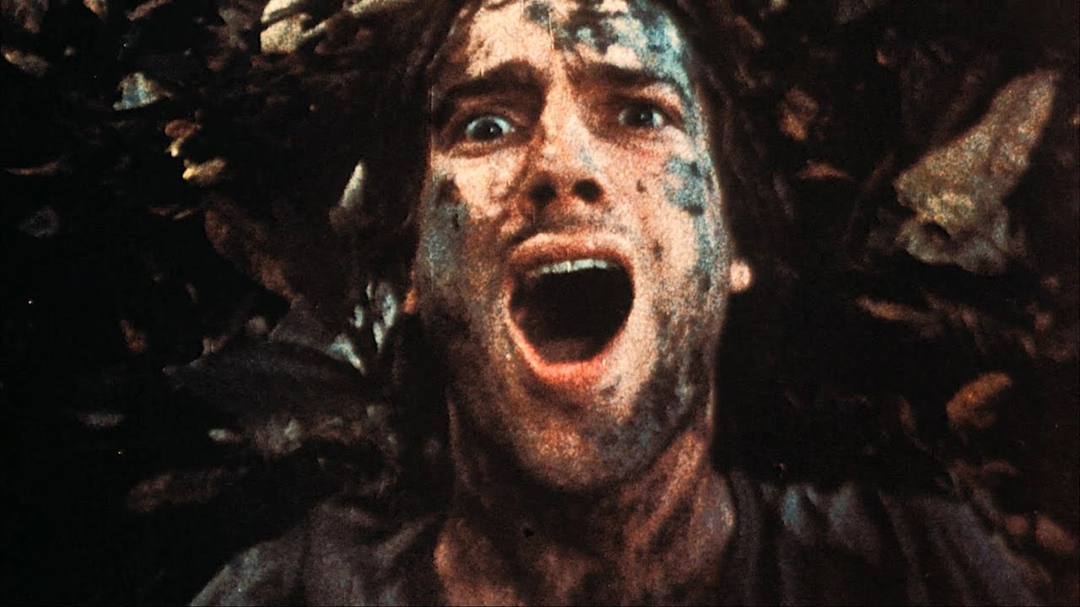
Cannibal Holocaust
1980, Ruggero Deodato con Luca Barbareschi
Accusato di essere uno snuff movie subì un processo per omicidio
È stato il primo vero film horror a sfruttare la tecnica del "found footage"

Slide 101

The Blair Witch Project
Daniel Myrick e Eduardo Sánchez, 1999
Il film è famoso per essere a bassissimo budget (meno di $60.000) e aver generato quasi $250 milioni al botteghino.
La campagna pubblicitaria era rivoluzionaria: nel 1999, il sito web ufficiale presentava la storia come se fosse reale, suggerendo che i personaggi fossero veramente scomparsi.
Ha aperto la strada a una lunga serie di film horror in stile found footage, come Paranormal Activity e Cloverfield.

Slide 102
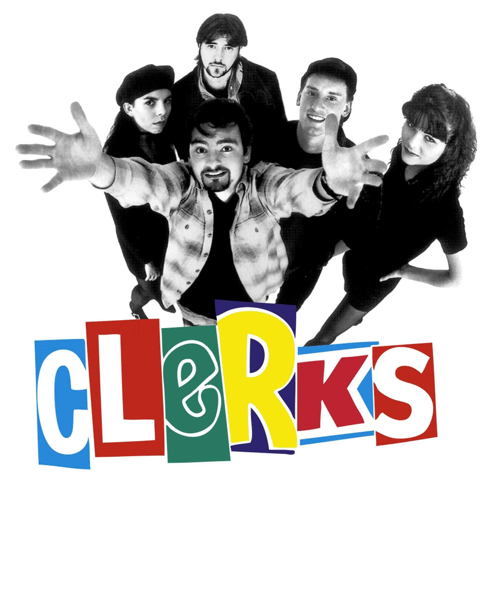
di Kebvin Smith, 1994
Costato 27ooo dollari ne ha incassati oltre 3 milioni

Slide 103
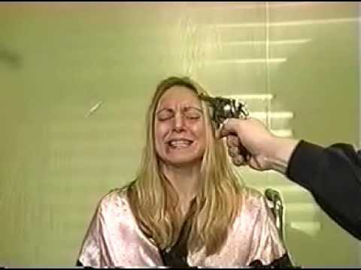
Snuff film
Con “snuff” (dall'inglese "spegnere lentamente") o snuff movie
si designano i video che riprendono torture realmente messe in pratica
durante la realizzazione del filmato e culminanti con la morte della vittima.

Slide 104

il VERO Snuff è un filmato (non un film)
che mostra un omicidio
www.rotten.com
https://deepgoretube.site/video/no-mercy-in-mexico/

Slide 105
Horror
Mira a creare tensione e paura o ad impressionare e disgustare.
Spesso muove una critica sociale.

Slide 106
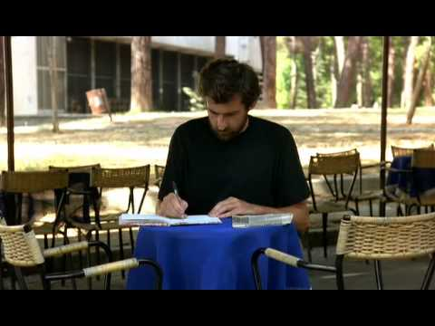


Moretti moralista e Henry Pioggia di Sangue

Slide 107
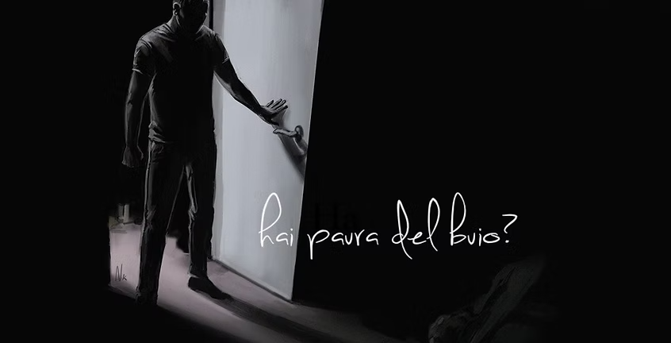
perché l’horror piace?
Se sei ancora convinto che l'horror sia un genere di nicchia e che produce film di serie B con attori scadenti, trame scontate e i soliti effetti ben rodati, ebbene sappi che negli ultimi 15/20 anni il genere horror, come per i film di animazione per bambini, è incredibilmente migliorato.
Attori da premio Oscar, trame anche molto intricate e raffinate, ambientazioni non scontate, effetti sempre più efficaci hanno reso il genere materia di studio a fruizione anche per i non appassionati.
Certo, se il cinema pornografico lavora per stupire ed eccitare lo spettatore, il genere horror continua a fare leva sulla paura, altrimenti non sarebbe cinema dell'orrore. Ed il bello è che il buon film horror riesce a fare paura anche allo spettatore più prevenuto e meno sprovveduto. Amare la paura è la ricerca della sfida, è un mettersi alla prova, scaricare l'adrenalina, affrontare un rito iniziatico nel tentativo di governare le paure ancestrali.

Slide 108
perché l’horror piace?
❤️ 3. Catarsi ed emozioni intense
Come nella tragedia greca, l’horror permette di sfogare emozioni represse (paura, rabbia, ansia) in modo controllato.
➡️ Dopo aver vissuto la paura “a distanza”, ci sentiamo più leggeri, purificati, vivi.
👥 4. Esperienza sociale
Guardare un horror insieme ad altri crea connessione emotiva: ci si stringe, si ride dopo un urlo, si condivide la tensione.
➡️ È una forma di “stress condiviso” che rafforza i legami.
🧬 5. Allenamento evolutivo
Secondo alcune teorie evoluzionistiche, l’horror funziona come un simulatore di sopravvivenza: ci allena a riconoscere minacce e a gestire la paura.
➡️ In pratica, il cervello “prova” cosa fare in situazioni estreme, senza rischiare la vita.
🧠 1. Adrenalina e piacere controllato
Quando guardiamo un film horror o leggiamo qualcosa di spaventoso, il cervello rilascia adrenalina, dopamina e endorfine — le stesse sostanze che producono euforia o eccitazione.
➡️ È una “paura sicura”: sappiamo che non siamo davvero in pericolo, ma il corpo reagisce come se lo fossimo. Dopo il picco di tensione, arriva un senso di sollievo e gratificazione.
🧩 2. Curiosità verso il proibito
L’horror esplora temi che normalmente sono tabù o nascosti (morte, mostri, follia, dolore, violenza).
➡️ L’essere umano ha un’attrazione naturale verso ciò che è misterioso o “vietato”, perché stimola la nostra curiosità evolutiva: capire il pericolo per poterlo evitare.

Slide 109


spavento vs raccapriccio

Slide 110

così disturbante che difficilmente si rivede

Slide 111


UN DEBUTTO AMBIZIOSO, CHE LAVORA PER ACCUMULO MA SFIORA INTUIZIONI
DESTINATE A LASCIARE IL SEGNO.
HEREDITARY - LE RADICI DEL MALE Regia di Ari Aster. Con Toni Collette, Gabriel Byrne, Alex Wolff, Milly Shapiro, Ann Dowd. Genere Horror, - USA, 2018, durata 126 minuti.

Slide 112
I sottogeneri dell ‘horror
Horror soprannaturale
Coinvolge elementi ultraterreni come fantasmi, demoni e possessioni. La paura deriva dall'ignoto e da forze che sfuggono al controllo umano.
Esempi: L'Esorcista, The Conjuring.
Slasher
Caratterizzato da un maniaco omicida (spesso mascherato) che dà la caccia a un gruppo di vittime, di solito giovani, con armi affilate.
Esempi: Halloween, Venerdì 13, Scream.
Horror psicologico
Si concentra sulla fragilità della mente umana, creando tensione e angoscia con elementi di paranoia, allucinazioni e isolamento.
Esempi: Shining, Rosemary's Baby, The Babadook.
Body horror
La paura deriva dalla deformazione, mutilazione o degenerazione del corpo umano, spesso in modo grottesco e viscerale.
Esempi: La Mosca, The Thing, Tetsuo: The Iron Man.
Found footage
La narrazione è presentata attraverso filmati "trovati", come registrazioni amatoriali, telecamere di sicurezza o video di telefoni.
L'effetto è quello di un'esperienza autentica e inquietante.
Esempi: The Blair Witch Project, REC, Paranormal Activity.
Horror gotico
Nato dalla letteratura del XVIII secolo, evoca un'atmosfera cupa e romantica, spesso ambientata in manieri antichi e in rovina.
La suspense è centrale e l'orrore può essere sia psicologico che soprannaturale.
Esempi: Dracula, Gli invasati.
Splatter
Si concentra sull'esibizione grafica ed esagerata della violenza e del gore, con l'obiettivo di scioccare il pubblico.
Esempi: La casa, Saw - L'enigmista.
Esempi: Resident Evil (franchise), Silent Hill (franchise).

Slide 113
J-Horror
Sottogenere proveniente dal Giappone, spesso caratterizzato da fantasmi vendicativi (come gli yūrei) con lunghi capelli scuri, un'atmosfera inquietante e una forte componente psicologica.
Esempi: The Ring, Ju-on.
Folk horror
Ambientato in contesti rurali e isolati, l'orrore si manifesta attraverso leggende locali, culti pagani e rituali ancestrali.
Esempi: The Wicker Man, Midsommar, Apostle.
Horror fantascientifico
Combina elementi della fantascienza e dell'orrore, spesso esplorando i pericoli della tecnologia, degli esperimenti scientifici o delle minacce aliene.
Esempi: Alien, La cosa.
Commedia horror
Mescola elementi di commedia e horror, usando l'umorismo per alleggerire la tensione o per satirizzare il genere stesso.
Esempi: Zombieland, Scappa - Get Out, Tucker & Dale vs Evil.
Eco-horror
L'elemento di orrore deriva da disastri ambientali, creature mutate o dalla vendetta della natura stessa.
Esempi: Gli uccelli, Anaconda, Il giorno degli zombi.
Survival horror
Nato nel contesto dei videogiochi, si concentra sulla sopravvivenza dei personaggi in un ambiente ostile, spesso con risorse limitate.

Slide 114

la critica sociale
SOCIETY - THE HORROR di Brian Yuzna.
Un film con Billy Warlock, Evan Richards, Devin Devasquez. Titolo originale: Society.
Genere Horror - USA, 1989, durata 99 minuti.

Slide 115

la critica sociale

Slide 116

la critica sociale
ZOMBI
Regia di George A. Romero. Con Tom Savini, David Emge, Ken Foree, Scott H. Reiniger, Gaylen Ross, David Crawford. Cast completo Titolo originale: Dawn of the Dead. Genere Horror - USA, 1979, durata 120 minuti.

Slide 117
Erotico
Tratta il sesso in modo NON esplicito.

Slide 118



Slide 119


Il cinema di Tinto Brass

Slide 120

Cinquanta sfumature di nero

Slide 121
Porno
Tratta il sesso in modo esplicito. Viola il tabù

Slide 122






La pornografia esiste da quando esiste l’umanità
il sesso è uno dei principali punti di interesse della cultura

Slide 123
la pornografia è Cinema?
la pornografia è arte?
il film erotico è “buono”, il film pornografico è “cattivo”?

Slide 124


Lasse Braun (Algeri, 8 aprile 1936 – Roma, 16 febbraio 2015)
Axel Braun
(Milano, 22 settembre 1966)

Slide 125
Erotico o Porno?
<Il sistema insiste molto sulla differenza tra erotismo e pornografia. Si è talmente ripetuto questo concetto in tutte le salse che la gente ormai lo prende per scontato. Cioè, l'erotismo sarebbe "buono" mentre la pornografia sarebbe "cattiva". Sembra di essere ancora alle elementari dove sulla lavagna si scrivevano i buoni da una parte e i cattivi dall'altra. Roba che va bene solo per cervelli atrofizzati.
A questo proposito, ieri, 9 settembre 2009, ne ho sentita una in TV che rasenta il colmo dell'idiozia. In un telegiornale di grande ascolto, un'attrice, alla quale un giornalista aveva posto ancora una volta la domanda trita e ritrita circa questa "differenza", ha dichiarato testualmente: "L'erotismo è vita, la pornografia è morte" Cazzo! Mi son detto, qui siamo alla tragedia greca! Visto che una simile stronzata non è stata tagliata, si vede proprio che il sistema catto-censorio sta rantolando senza più idee in un coma irreversibile. Tutta gente che parlava a vanvera senza sapere niente né di erotismo, né di pornografia.
Per dare una risposta breve direi che l'uno tratta del nudo e l'atra del sesso. In realtà, insistere su questa "differenza" è una vera e propria strumentalizzazione per colpire la sessualità, tacciarla di peccato "mortale" e fare felice il Vaticano [...]. Per canto mio ho sempre rifiutato questo "imbroglio". È solo nella pornografia che l'erotismo si realizza pienamente. Tutto il resto è solo un pretesto per girare intorno al sesso senza farlo vedere. Spesso ben fatto e ben costruito, ma pur sempre mancante dell'essenziale.>
                (Lasse Braun)

Slide 126


Michele Capozzi (1946-1923)
citazione: "Nel musical la gente all'improvviso, senza motivo, canta. Nel porno scopa"
(ec)citazione: "Noi siamo i pornologi, i nuovi cospiratori"

Slide 127
"Noi siamo i pornologi, i nuovi cospiratori"
In tutte le dittature di qualsiasi colore uno dei primi atti di repressione è la censura della pornografia
il controllo sulla sessualità e sulla libertà di espressione è
pilastro del pensiero unico

Slide 128
"Noi siamo i pornologi, i nuovi cospiratori"
La pornografia ha molteplici funzioni/vocazioni:
creare eccitazione sessuale, mostrare e violare il tabù scandalizzando, contrastare la repressione sessuale/culturale
es:
DEVIL IN MISS JONES
Regia di Gerard Damiano. Con Georgina Spelvin, John Clemens, Harry Reems, Marc Stevens, Levi Richards. Genere Porno - USA, 1973, durata 67 minuti.
es: www.blacksonblondies.com

Slide 129


Slide 130



Angela White (1985)
Belladonna (1981)
Sasha Grey (1988)

Slide 131


Proxy Paige (1989)
Jada Fire (1976)

Slide 132


Valentina Nappi (1990)

Slide 133

Milly D’Abbraccio (1964)
Nata ad Avellino, è figlia e nipote d'arte: il suo ramo materno è costituito da artisti teatrali napoletani. È inoltre la sorella dell'attrice teatrale Mariangela D'Abbraccio. Il nonno era violinista nell'orchestra del Teatro di San Carlo, la nonna pittrice e la madre regista.
da pornostar a escort

Slide 134


Vittoria Risi (1978)
Diplomata all’accademia di belle arti, lavora come agente immobiliare e poi come pittrice e pornoattrice
“amica” di Sgarbi

Slide 135


Laura Panerai (1987 ?)
Di famiglia benestante, laureata in psicologia

Slide 136

Patrimonio netto di alcune star
1 Rocco Siffredi – $20 milioni
Icona italiana del porno, ha diretto e prodotto oltre 1.500 film, fondando la sua casa di produzione e diventando un brand riconosciuto a livello globale. Celebrity Net Worth
2 Sunny Leone – $16 milioni
Dopo il successo nell'industria pornografica, ha intrapreso una carriera nel cinema indiano (Bollywood), diventando anche una delle influencer più seguite su Instagram. NationalWorld
3 Riley Reid – $14 milioni
Una delle performer più popolari degli ultimi anni, ha sfruttato piattaforme come OnlyFans e social media per costruire un impero personale. Celebrity Net Worth
4 Tera Patrick – $10 milioni
Oltre alla carriera da attrice, ha fondato la sua casa di produzione e ha partecipato a numerosi progetti imprenditoriali. Celebrity Net Worth
5 Mia Khalifa – $8 milioni
Nonostante una carriera breve nell'industria, ha guadagnato notorietà e ha costruito una carriera nei media e nel commento sportivo. Celebrity Net Worth
6 Clara Morgane – $10 milioni
Dopo una breve carriera nel porno, ha intrapreso una carriera musicale e televisiva in Francia, diventando una figura di spicco nel panorama dell'intrattenimento. The Tab
7 Michael Lucas – $10 milioni
Fondatore di Lucas Entertainment, è una delle figure più influenti nel settore del porno gay, con una carriera che include anche la regia e la produzione. The Tab
8 Jenna Jameson – $30 milioni
Considerata una delle pornostar più ricche e influenti di tutti i tempi, ha costruito un impero che include libri, linee di prodotti e apparizioni nei media. ebaumsworld.com
9 Angela White– $22 milioni
Oltre alla carriera nel porno come attrice ha fondato una sua casa di produzione a luci rosse
10 Bree Olson – $7 milioni
Ex membro della Charlie Sheen's "goddess" troupe, ha continuato a lavorare nel settore e ha intrapreso altre attività imprenditoriali.

Slide 137

LA PARODIA XXX
007 e i servizietti segreti
4 matrimoni e un foro anale
7 ani in tibet
A quel culo piace caldo
A spasso in Daisy
A volte ritrombano007 e i servizietti segreti
4 matrimoni e un foro anale
7 ani in tibet
A quel culo piace caldo
A spasso in Daisy
A volte ritrombano
Alle hawai lo prendi e lo dai
Altrimenti c’arrapiamo
Anal dai capelli rossi
Banana meccanica
Beauticul
Belle o brutte se le famo tutte
Ben Dhur
Culi infranti
Duri a venire
Eiaculazione da Tiffany
Gay watch
Higlander
I soliti colpetti
Il glande freddo
Imene jones e l’ ultima chiavata
Independence Gay
Incontri ravvicinati di ogni tipo
Io speriamo che me la chiavo
La caricano in 101
Mamma ho preso l’uccello
Mary Pompins
Mettimelo Qui Quo Qua
Pensavo fosse amore, invece era un paletto
Porchaontas
Profondo rotto
Qualcuno violo’ il suo buco del culo
Sbatman e Trombin
Spingigonzales
The gay-after
Via col ventre
Alle hawai lo prendi e lo dai
Altrimenti c’arrapiamo
Anal dai capelli rossi
Banana meccanica
Beauticul
Belle o brutte se le famo tutte
Ben Dhur
Culi infranti
Duri a venire
Eiaculazione da Tiffany
Gay watch
Higlander
I soliti colpetti
Il glande freddo
Imene jones e l’ ultima chiavata
Independence Gay
Incontri ravvicinati di ogni tipo
Io speriamo che me la chiavo
La caricano in 101
Mamma ho preso l’uccello
Mary Pompins
Mettimelo Qui Quo Qua
Pensavo fosse amore, invece era un paletto
Porchaontas
Profondo rotto
Qualcuno violo’ il suo buco del culo
Sbatman e Trombin
Spingigonzales
The gay-after
Via col ventre
Il glande freddo
Imene jones e l’ ultima chiavata
Independence Gay
Incontri ravvicinati di ogni tipo
Io speriamo che me la chiavo
L’albero delle zoccole
La caricano in 101
Mamma ho preso l’uccello
Mary Pompins
Mettimelo Qui Quo Qua
Pensavo fosse amore, invece era un paletto
Porchaontas
Profondo rotto
Qualcuno violo’ il suo buco del culo
Sbatman e Trombin
Spingigonzales
The gay-after
Via col ventre

Slide 138



L’Albero delle Zoccole (1995)

Slide 139
Quanto guadagnano?
maschi: 300/1000 euro a scena
femmine: 1000/6000 euro a scena

Slide 140

Alice in
Wonderland
An X rated musical fantasy
https://it.xvideos.com/video.fpved515b/alice_in_wonderland_-_una_fantasia_musicale_x-rated

Slide 141
la pornografia è Cinema?
la pornografia è arte?

Slide 142


Love
Regia di Gaspar Noé. Un film con Karl Glusman, Klara Kristin, Aomi Muyock, Gaspar Noé, Benoît Debie. Genere porno, drammatico - USA, 2015, durata 130 minuti.

Slide 143


9 Songs
(2004) – Michael Winterbottom

Slide 144


Shortbus
(2006) – John Cameron Mitchell

Slide 145


Nymphomaniac
(2013) – Lars von Trier

Slide 146

Elvis XXX
a porn parody
https://www.hotmovies.com/1563098/elvis-xxx-a-porn-parody-porn-video.html

Slide 147

Gola Profonda
Gerad Damiano, 1972

Slide 148

Behind the Green Door
Artie e Jim Mitchell, 1972
dal min 54:00
https://pornone.com/it/film-completo/behind-the-green-door-vintage-full-movie/1159434/

Slide 149

Barbara Broadcast
1977 diretto da Radley Metzger (con lo pseudonimo
“Henry Paris”)
dal min 32:00
https://ita.xhamster.com/videos/barbara-broadcast-1977-8320280#

Slide 150

Memorie di una baronessa
di Gérard Kikoine. Un film con Brigitte Lahaie, Patrice Cheron, Alban Ceray, Jacques Gateau, Sylvia Lamo. Cast completo Titolo originale: Indécences 1930. Genere porno- Francia, 1977, durata 85 minuti.
dal min 54:00
https://ita.xhamster.com/videos/memorie-di-una-baronessa-italian-14417657

Slide 151

Pirates II
Stagnetti's
Revenge
8 milioni di budget nel 2008. 240.ooo dvd venduti la prima settimana ad un prezzo di 70/100 dollari (non verificato). Comunque il film porno più costoso della storia.
https://mubi.com/it/films/pirates-ii-stagnettis-revenge/trailer

Slide 152


da Lydia Lunch a Erika Lust
Lydia Lunch, nata Lydia Koch (Rochester, 2 giugno 1959), è una cantante, poetessa, scrittrice e attrice statunitense.
https://xhamster.com/videos/lydias-lunch-xhzqKid
Lydia Lunch

Slide 153

https://it.pornhub.com/view_video.php?viewkey=64f2ee98913dd
https://xhamster.com/search/erika+lust+movies?sort=best

Slide 154
IL GONZO MOVIE
Di derivazione giornalistica, il "gonzo movie" è un tipo di film, specialmente nella pornografia, in cui il regista o il cameraman partecipa attivamente all'azione, non limitandosi a filmare passivamente

Slide 155
nota: min 8 .ca
https://it.xvideos.com/video.looll7f51/un_incontro_interrazziale_con_belladonna
https://it.xvideos.com/video.oivekboa3fb/una_puttana_gemente_si_lancia_in_un_duro_viaggio_anale_triplo_mentre_la_sua_figa_viene_distrutta_dai_giocattoli_spingendosi_oltre_i_suoi_limiti_in_un_pasticcio_sporco_bagnato_e_gocciolante_di_pura_disperazione_sessuale.

Slide 156
IL PARADOSSO DELLA PORNOGRAFIA
La sua fortuna si basa sul mostrare il tabù.
Mostrando il tabù non entra nel mainstream
e rimane nel ghetto potendo contare su budget ridotti
e su un pubblico solo settoriale

